Slide 1
Gesteinskreis-lauf und Gebirgs-bildungen
Kapitel 14
Sedimentation und Sedimentbecken: Fazies und Kontroll-mechanismen

Slide 2
Abb. 14.1
Darstellung von Akkommodationsräumen. Der marine Akkommodationsraum wird durch eustatische Meeresspiegelschwankungen erzeugt und teilweise durch Sedimente (hell- und dunkelblau) aufgefüllt. Der kontinentale Akkommodationsraum hingegen wird durch Sediment- zufuhr vollständig aufgefüllt (gelb)
Type to enter a caption.

Slide 3
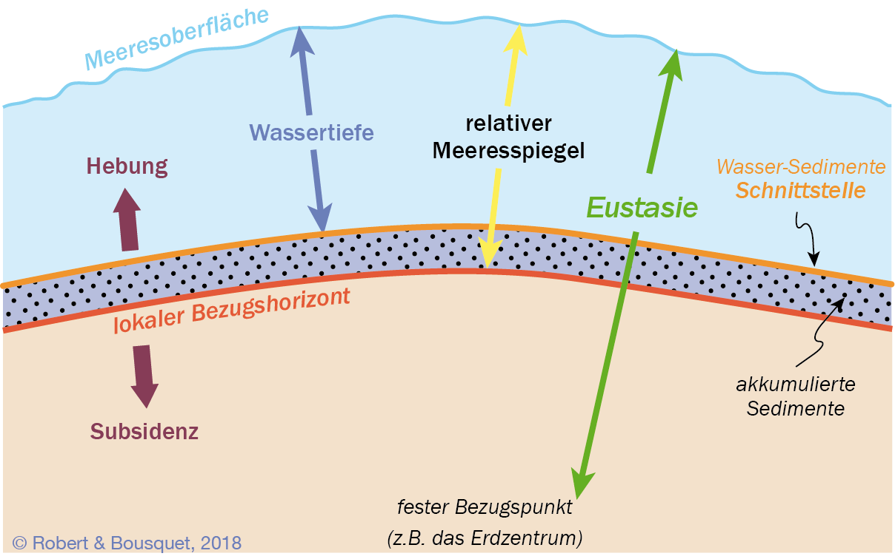
Abb. 14.2
Type to enter a caption.
Meeresspiegel, Wassertiefe und Tektonik. Das Schema zeigt die Beziehungen zwischen Wassertiefe, relativem Meeresspiegel, eustatischen Meeresspiegelschwankungen, Tektonik und Sedimentablagerung. Der relative Meeresspiegel entspricht der Entfernung zwi- schen der Meeresoberfläche und einem lokalen Bezugshorizont (zum Beispiel dem Hangenden der Unterlage eines Sedimentbeckens) und wird daher durch tektonische Bewegungen beeinflusst. Eustatische Meeresspiegelschwankungen sind globale Schwankungen des Meeres- spiegels und entsprechen einer Abweichung zu einem festen Bezugshorizont (zum Beispiel Erdmittelpunkt)

Slide 4
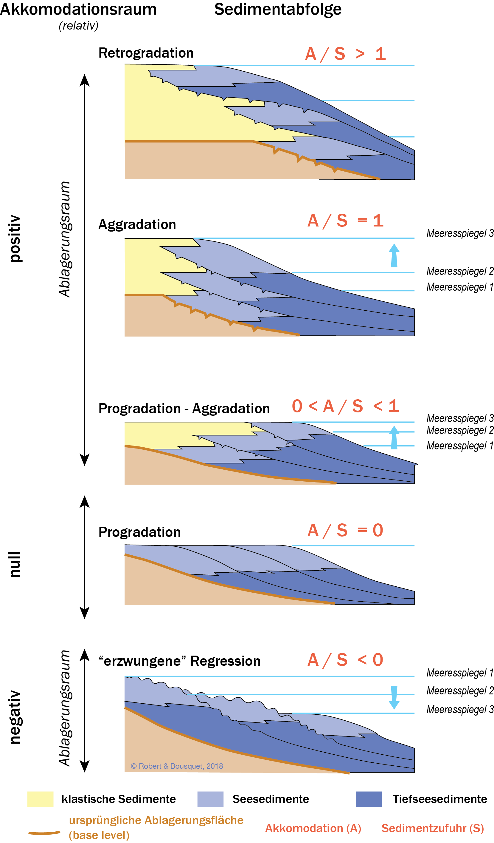
Abb. 14.3
Stapelungsmodelle der Parasequenzen. Aggradation: Die Sedimentationsrate und die Bildung des Akkommodationsraums sind im Gleichgewicht.
Progradation: Die Sedimentationsrate ist höher als die Bildung des Akkommodationsraums. Retrogradation: Die Sedimentationsrate ist geringer als die Bildung des Akkommodationsraums.
(Nach Homewood, Mariaud und Lafont 2000; Nalpas, pers. Mitt.)
Type to enter a caption.

Slide 5
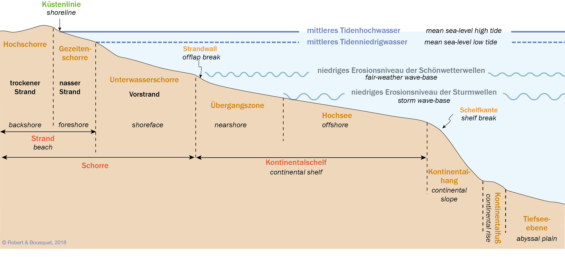
Abb. 14.4
Gleichgewichtsprofil im marinen Flachwasserbereich. Der marine Offshore-Bereich entspricht dem küstenfernen Übergangsbereich zwischen der Infratidalzone und dem Kontinentalplateau
Type to enter a caption.

Slide 6
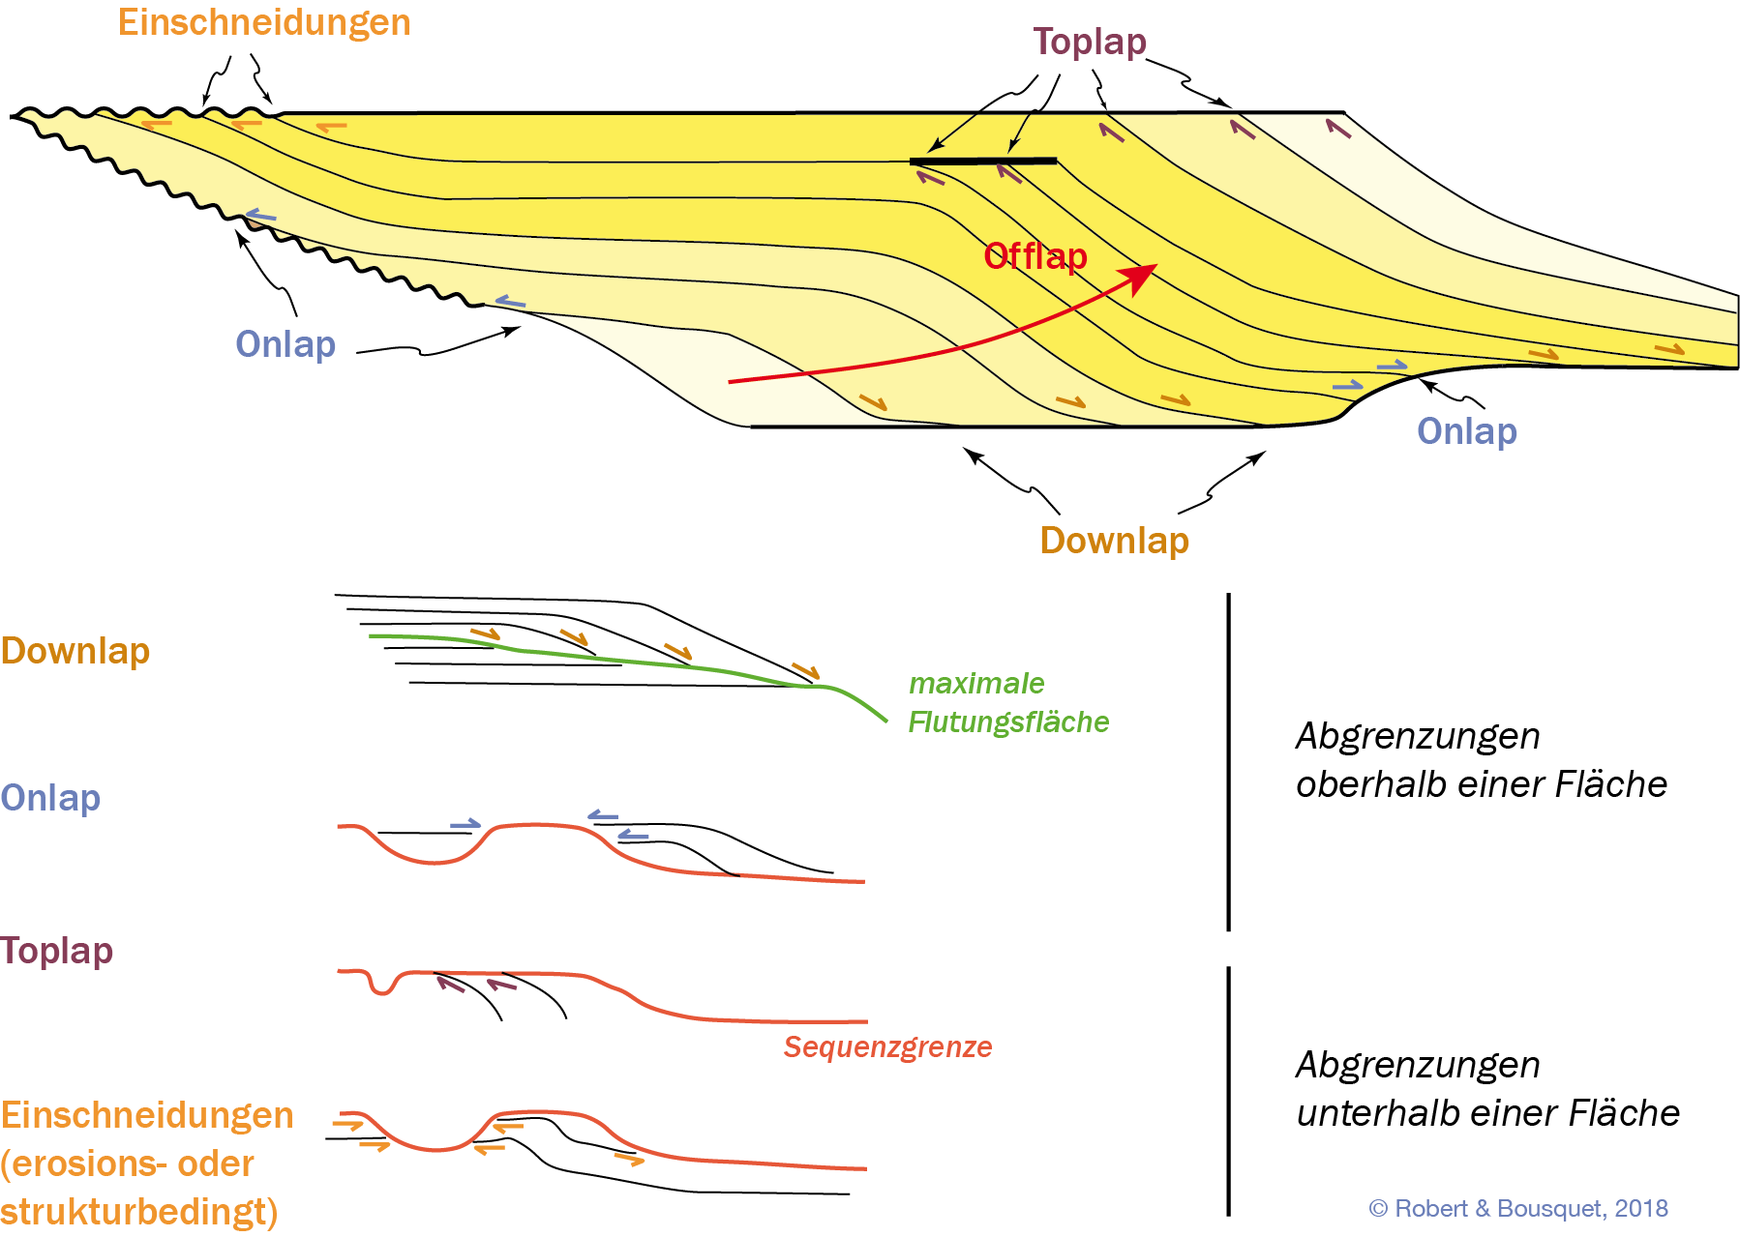
Abb. 14.5
Die seismischen Reflektoren innerhalb einer genetischen Sequenz (nach Cojan und Renard 2006; Abreu et al. 2010)
Type to enter a caption.

Slide 7
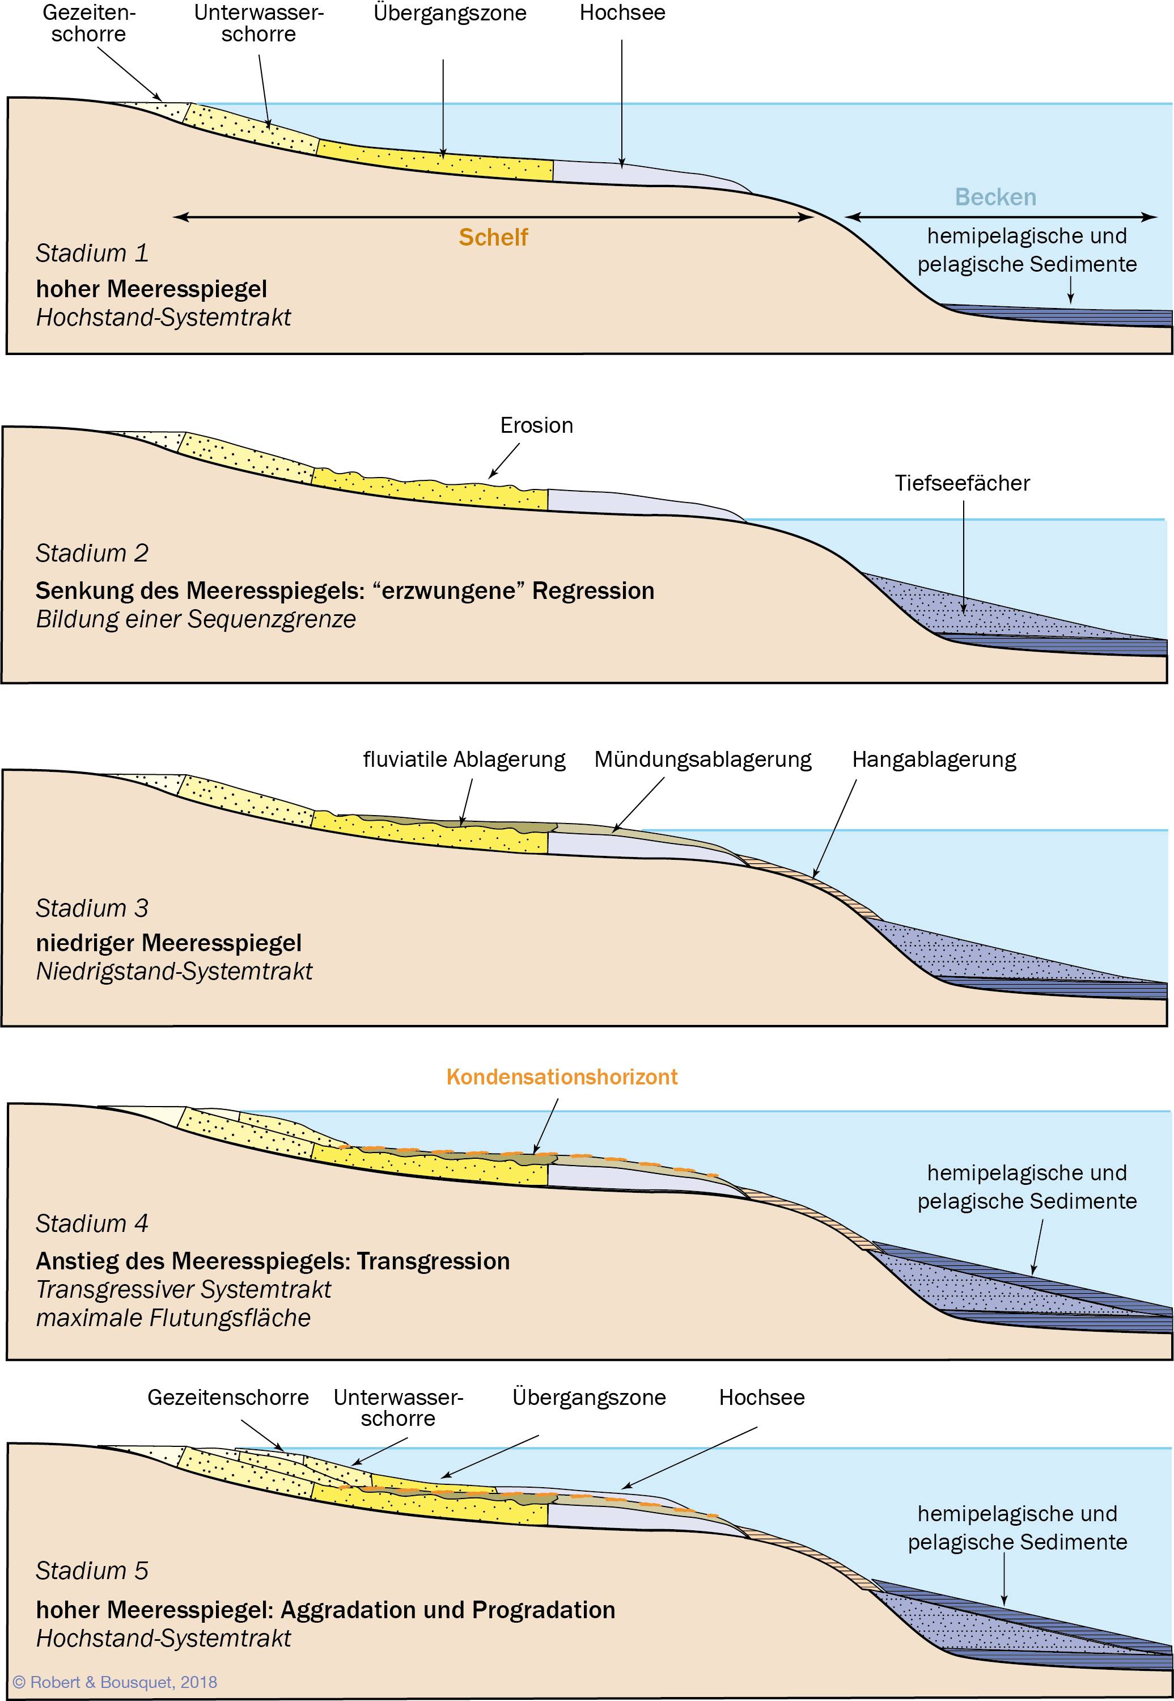
Abb. 14.6
Ablagerungsmodell der Systemtrakte. Sequenzen, Grenzen von Sequenzen und Systemtrakten werden in Abhängigkeit von Variationen des Meeresspiegels am Rand einer Schelfplattform mit Kontinentalabhang definiert (nach Van Wagoner et al. 1990; Catuneanu 2006)
Type to enter a caption.

Slide 8
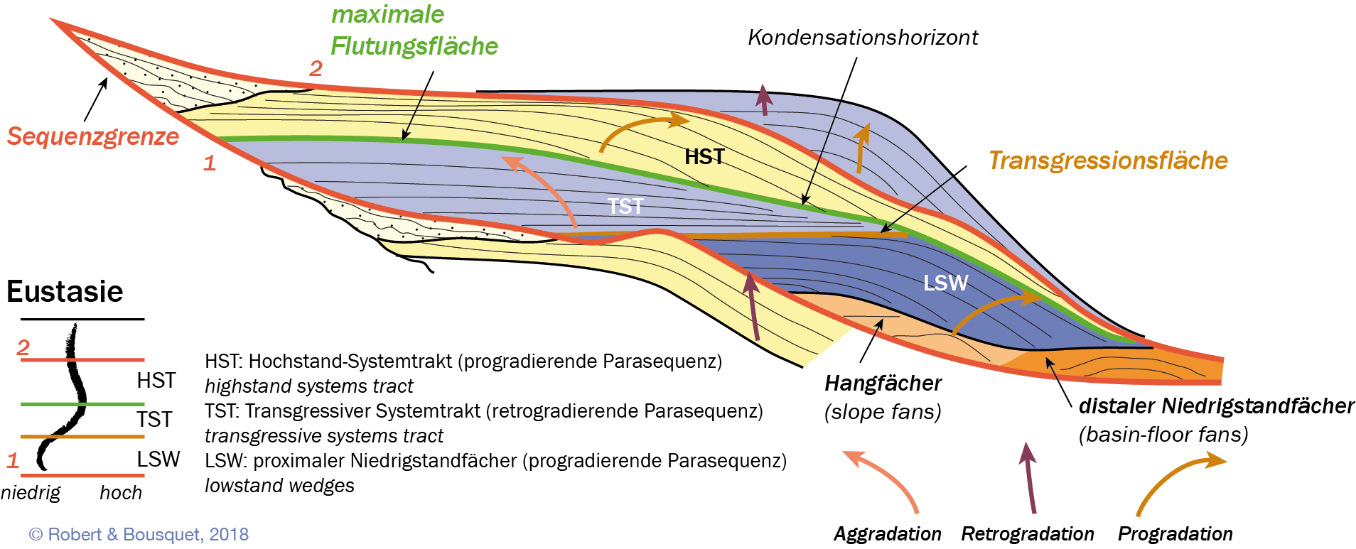
Abb. 14.7
Aufbau der Systemtrakte in einer Ablagerungssequenz. Dieses theoretische Profil zeigt die Beziehungen zwischen den Systemtrakten und der Wassertiefe, die Geometrie der Schichten und die Faziesverteilung innerhalb einer Sequenz. Grenzen zwischen Sequenzen sind in Rot hervorgehoben (nach Van Wagoner et al. 1990; Homewood, Mariaud und Lafont 2000; Abreu et al. 2010)
Type to enter a caption.

Slide 9
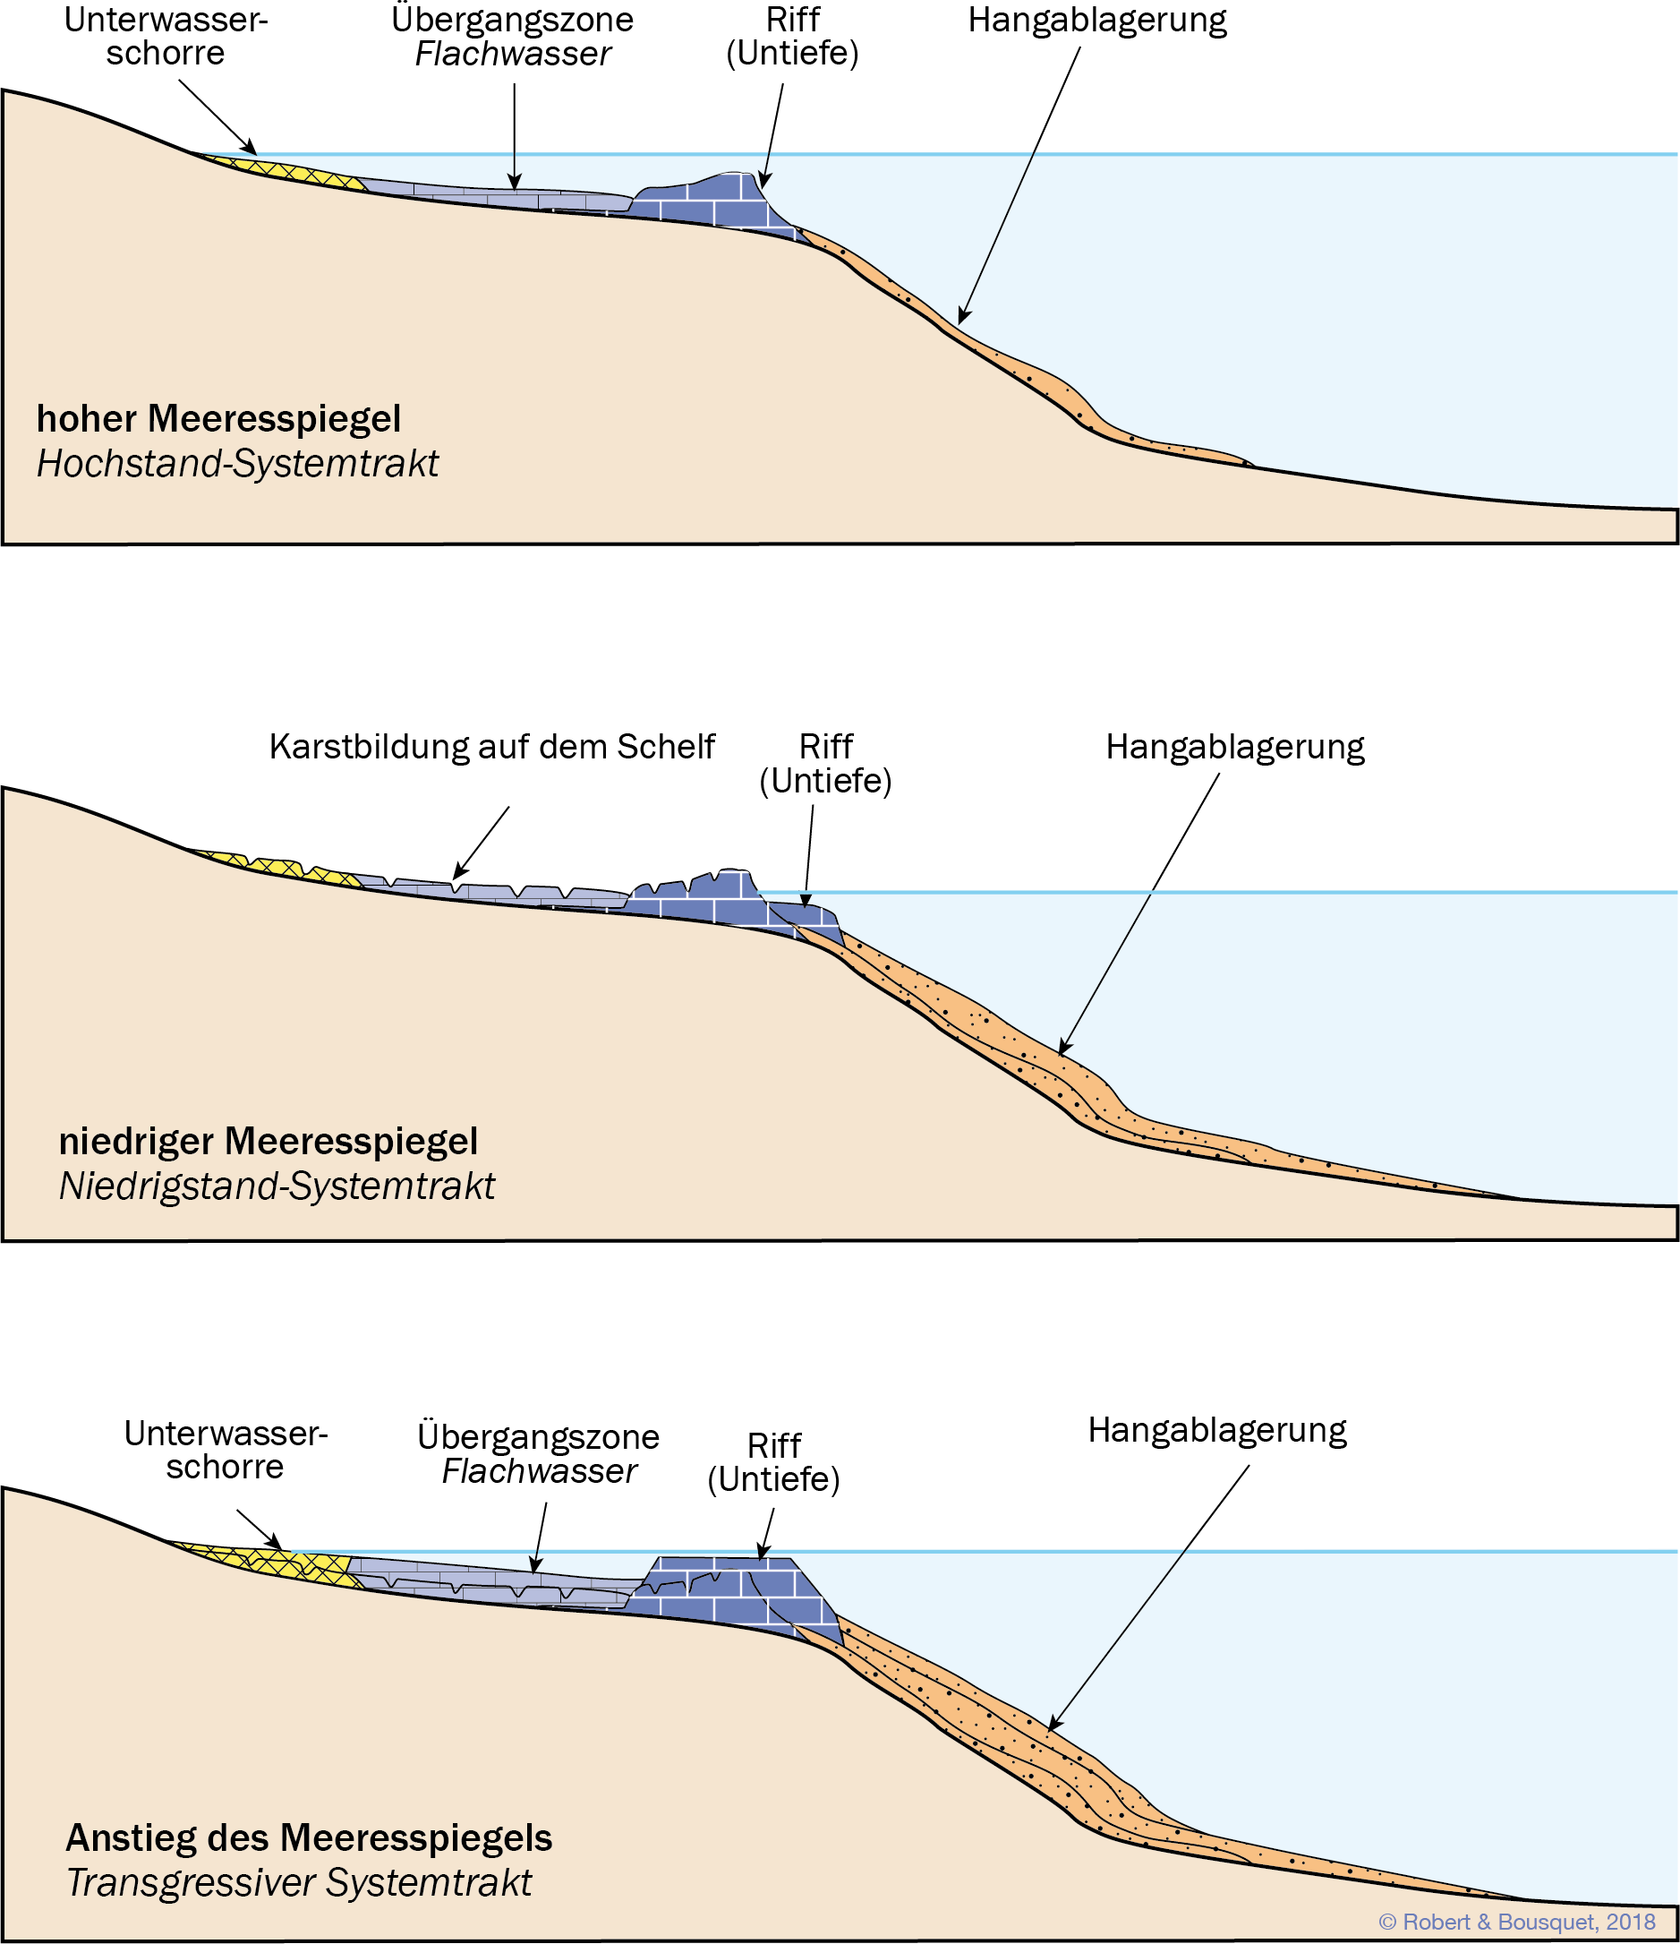
Abb. 14.8
Modell der Ablagerungssequenzen auf einem Karbonatschelf
Type to enter a caption.

Slide 10
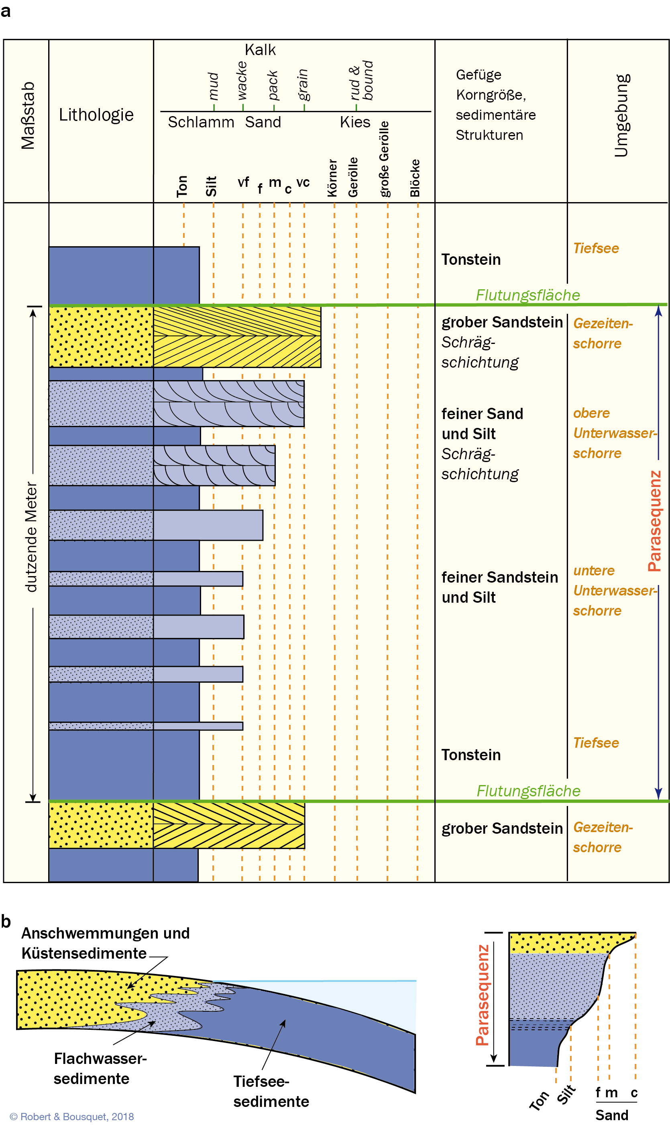
Abb. 14.9
Beispiel für Parasequenzen (oder Sedimentationszyklen) im marinen Flachwasserbereich.
a Ein Sedimentlog ist eine grafische Darstellungsform. Zur Darstellung gehören Maßstab, Lithologie, Textur, eine Interpretation der jeweiligen Vorgänge (hier nicht dargestellt) und eine Aussage zum Ablagerungsmilieu. Die Abkürzungen stehen für die Korngröße des Sandes: vf = sehr fein (very fine), f = fein (fine), m = Mittel (medium), c = grob (coarse) und vc = sehr grob (very coarse). Bei der Terminologie der Gerölle werden Körner (grains), Kiese oder Gerölle (pebbles), große Gerölle (cobbles) und Blöcke (boulders) unterschieden.
b Progradierende Abfolge einer Küstenablagerung und dazugehöriges Sedimentlog der entsprechenden Parasequenz (Modell nach Tucker 1996)
Type to enter a caption.

Slide 11
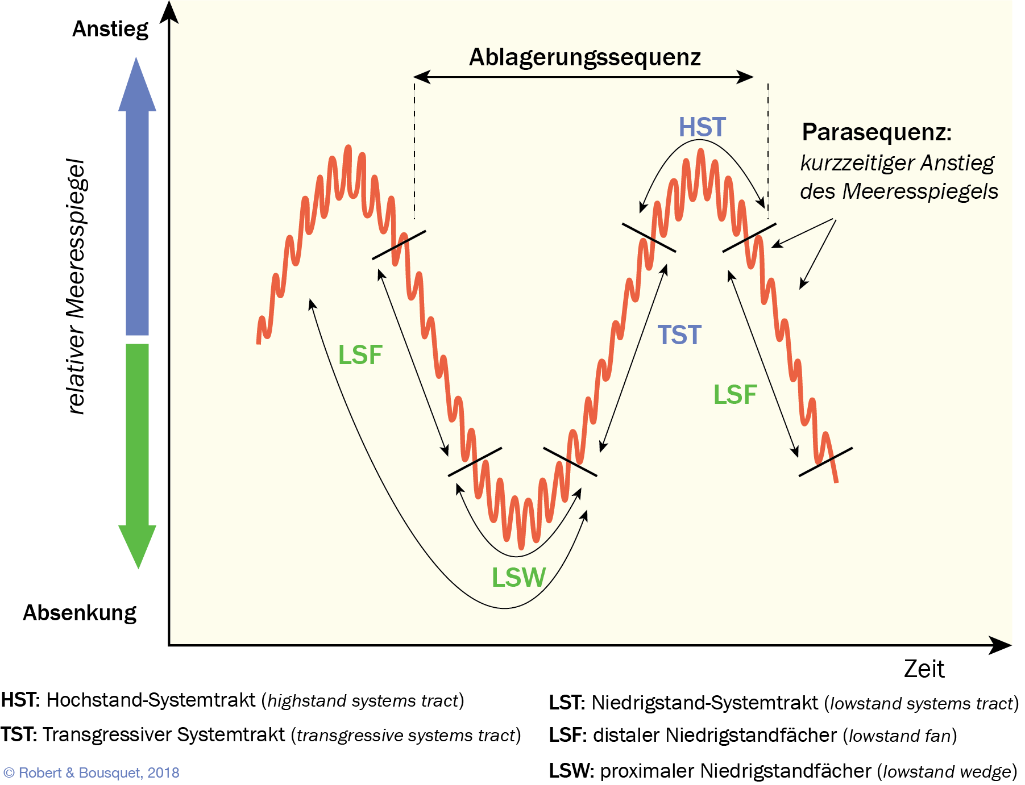
Abb. 14.10
Kurz- und langfristige Schwankungen des Meeresspiegels. Die Bildung von Parasequenzen ist eine Folge des ansteigenden rela- tiven Meeresspiegels in unterschiedlichen Stadien eines langfristigen Zyklus
Type to enter a caption.

Slide 12
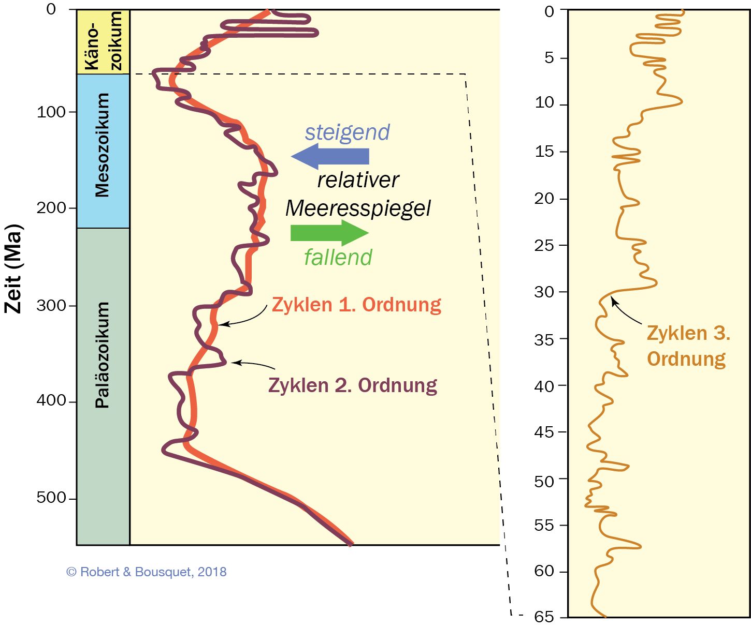
Abb. 14.11
Zyklen 1. bis 3. Ordnung der Meeresspiegelschwankungen (nach Vail et al. 1977)
Type to enter a caption.

Slide 13
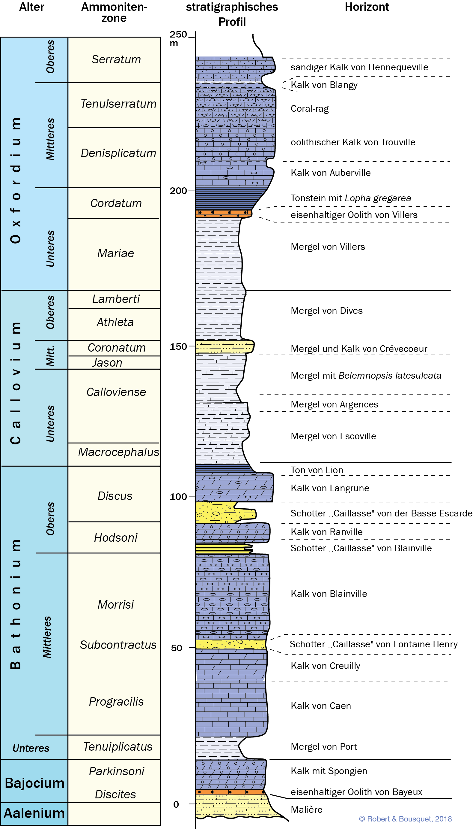
Abb. 14.12
Stratigraphisches Säulenprofil des Unter- und Mitteljuras der Normandie (nach Rioult et al. 1991)
Type to enter a caption.

Slide 14
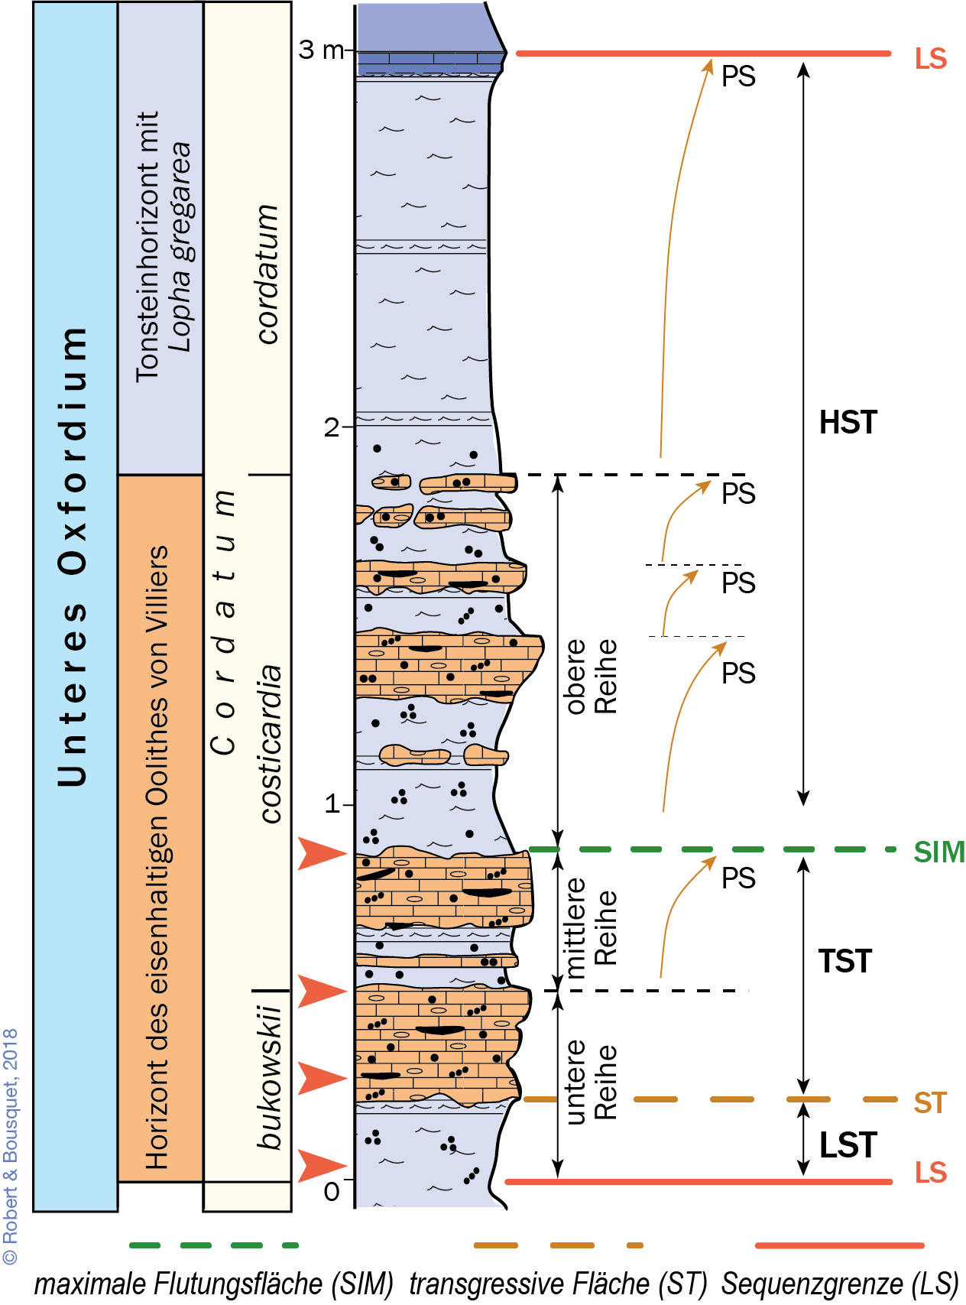
Abb. 14.13
Kompiliertes Profil und sequenzstratigraphische Interpretation der Eisenoolith-Formation von Villiers (Unteroxfordium) in den Vaches Noires Felsen der Normandie. Das Profil zeigt Sequenzen 4. Ordnung (Parasequenzen).
LST = Tiefstand-Systemtrakt,
TST = transgressiver Systemtrakt,
HST = Hochstand-Systemtrakt,
LS = Sequenzgrenze, PS = Parasequenz,
SIM = maximale Überflutungsfläche,
ST = Transgressionsoberfläche.
Die roten Pfeile zeigen Vorkommen von Vergesellschaftungen leitender Ammoniten an. (Nach Rioult et al. 1991)
Type to enter a caption.

Slide 15
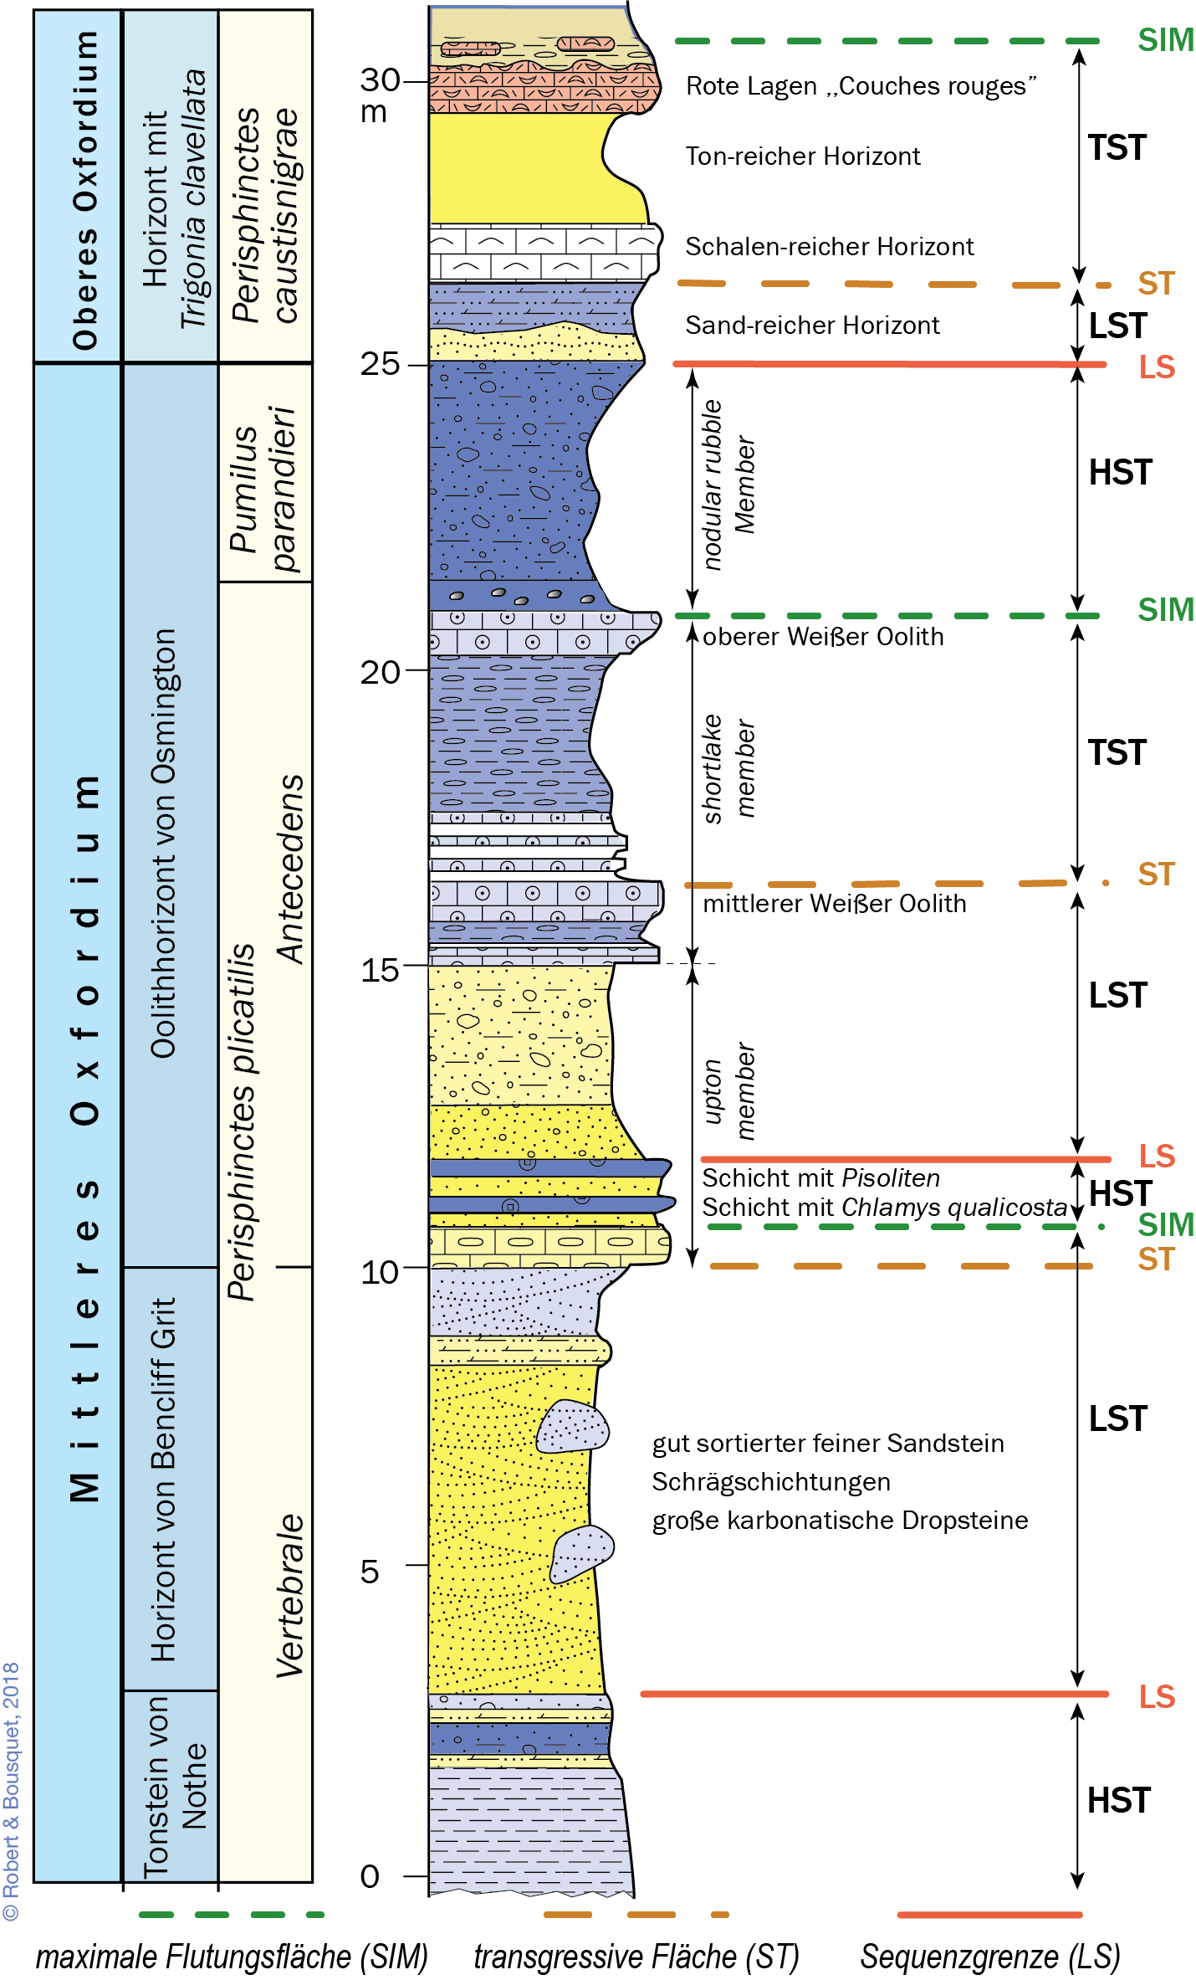
Abb. 14.14
Kompiliertes Profil und sequenzstratigraphische Interpretation der Corallian Group (Mitteloxfordium). Das Profil zeigt Ablagerungs- sequenzen 3. Ordnung. LST = Tiefstand-Systemtrakt,
TST = transgressiver Systemtrakt,
HST = Hochstand-Systemtrakt: Es handelt sich um einen Schelfrandkeil (shelf margin wedge),
LS = Sequenzgrenze, PS = Parasequenz,
SIM = maximale Überflutungsfläche,
ST = Transgressionsoberfläche.
(Nach Dugué und Rioult 1989)
Type to enter a caption.

Slide 16
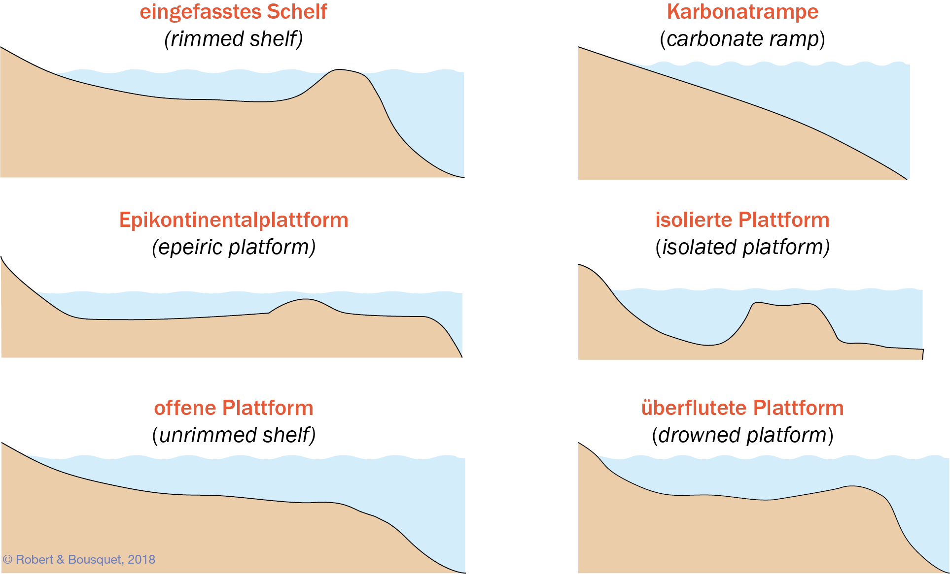
Abb. 14.15
Unterschiedliche Typen von Karbonatplattformen
Type to enter a caption.

Slide 17
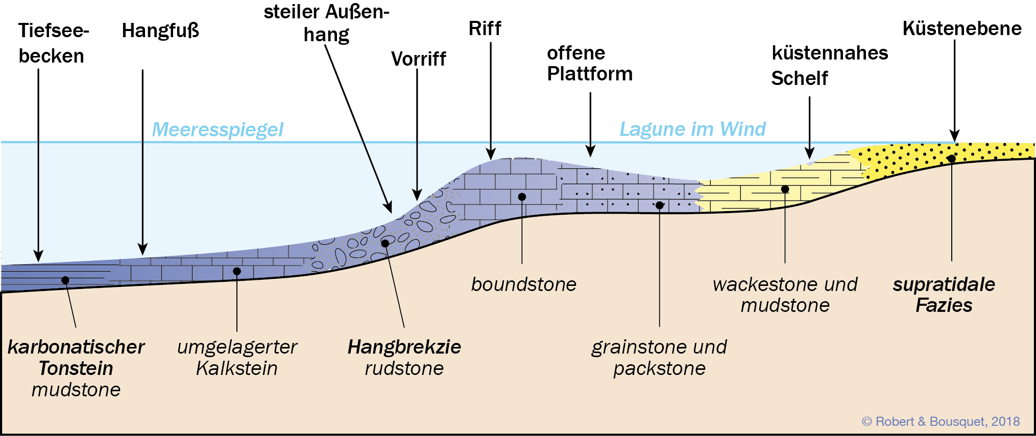
Abb. 14.16
Type to enter a caption.
Eingefasstes Schelf. Längsschnitt und Faziesverteilung einer durch eine Riffbarriere geschützten küstennahen Schelfzone
(nach Nichols 1999)

Slide 18
Abb. 14.17
Faziesverteilung in einem Riffkomplex (nach Nichols 1999)
Type to enter a caption.

Slide 19
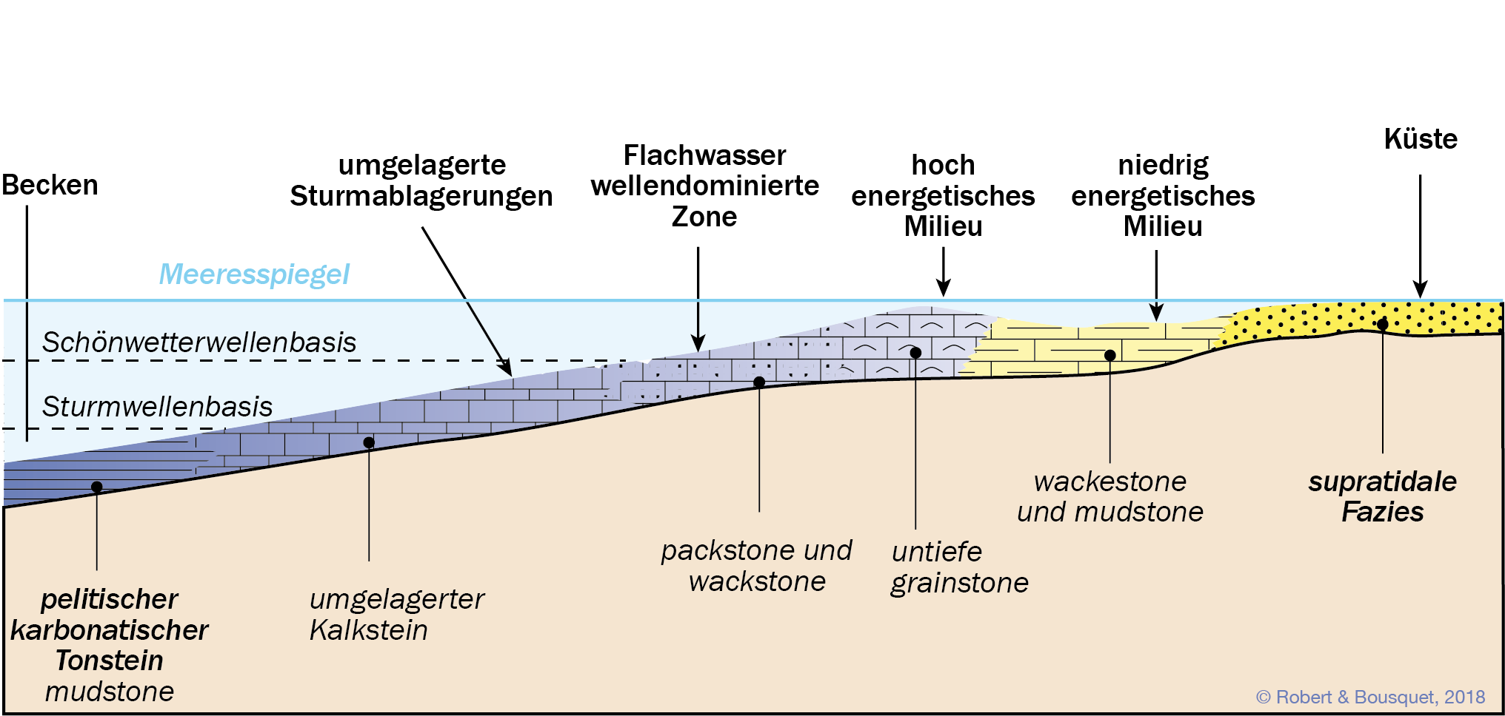
Abb. 14.18
Type to enter a caption.
Karbonatrampe. Längsschnitt und Faziesverteilung (nach Nichols 1999)

Slide 20
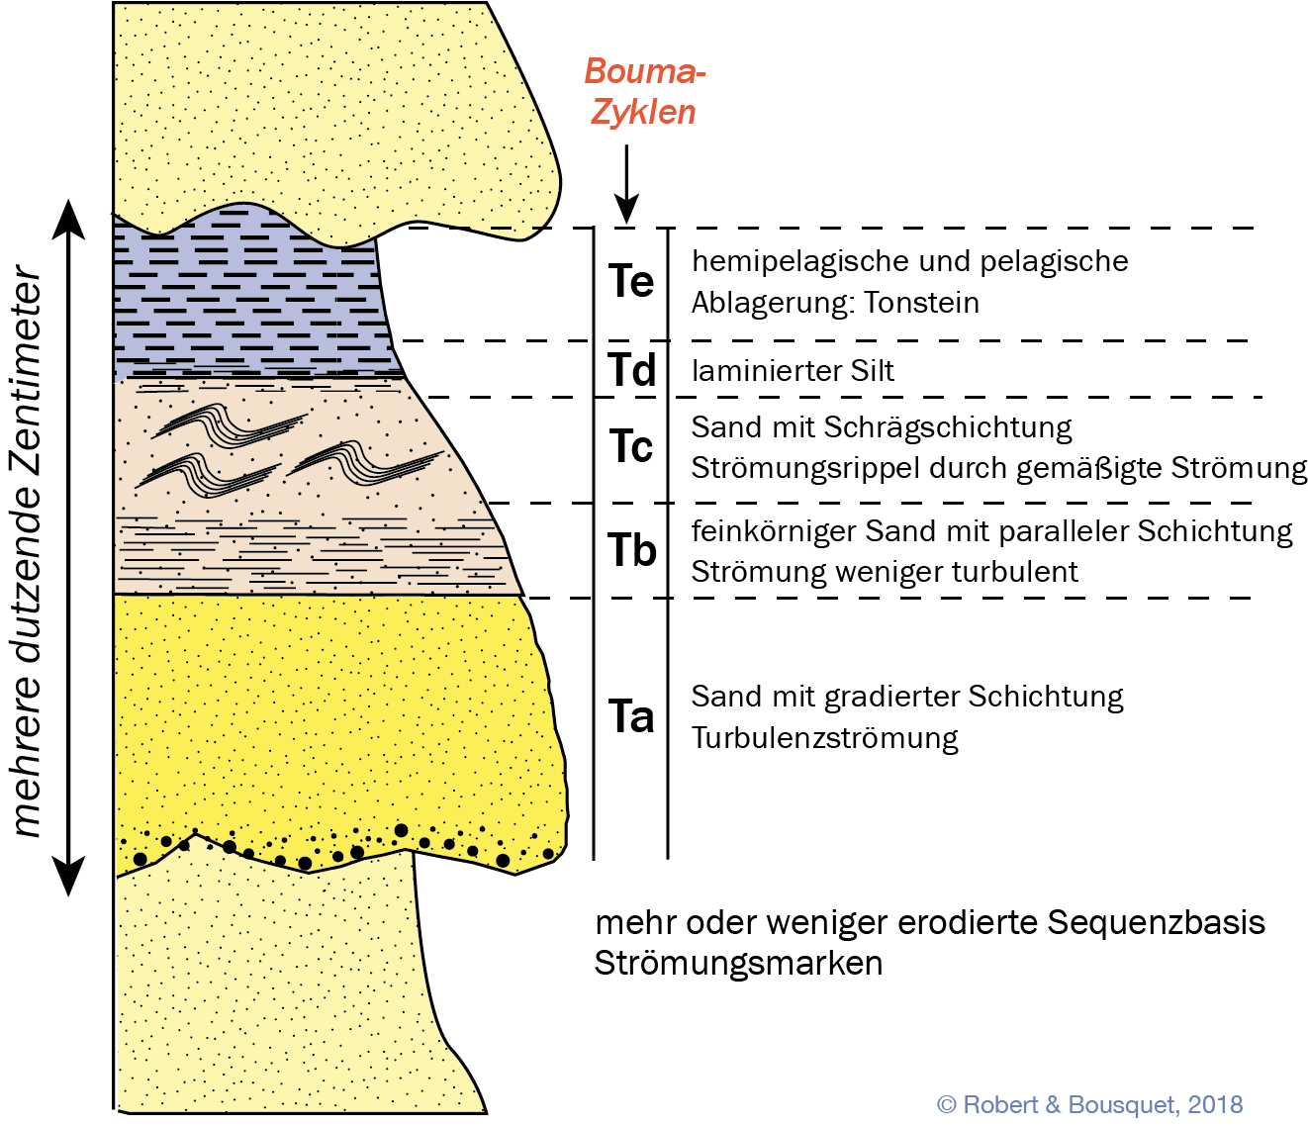
Abb. 14.19
Bouma-Sequenz. Modell einer Vertikalverteilung der Korngrößen und Sedimentationsfiguren
Type to enter a caption.

Slide 21
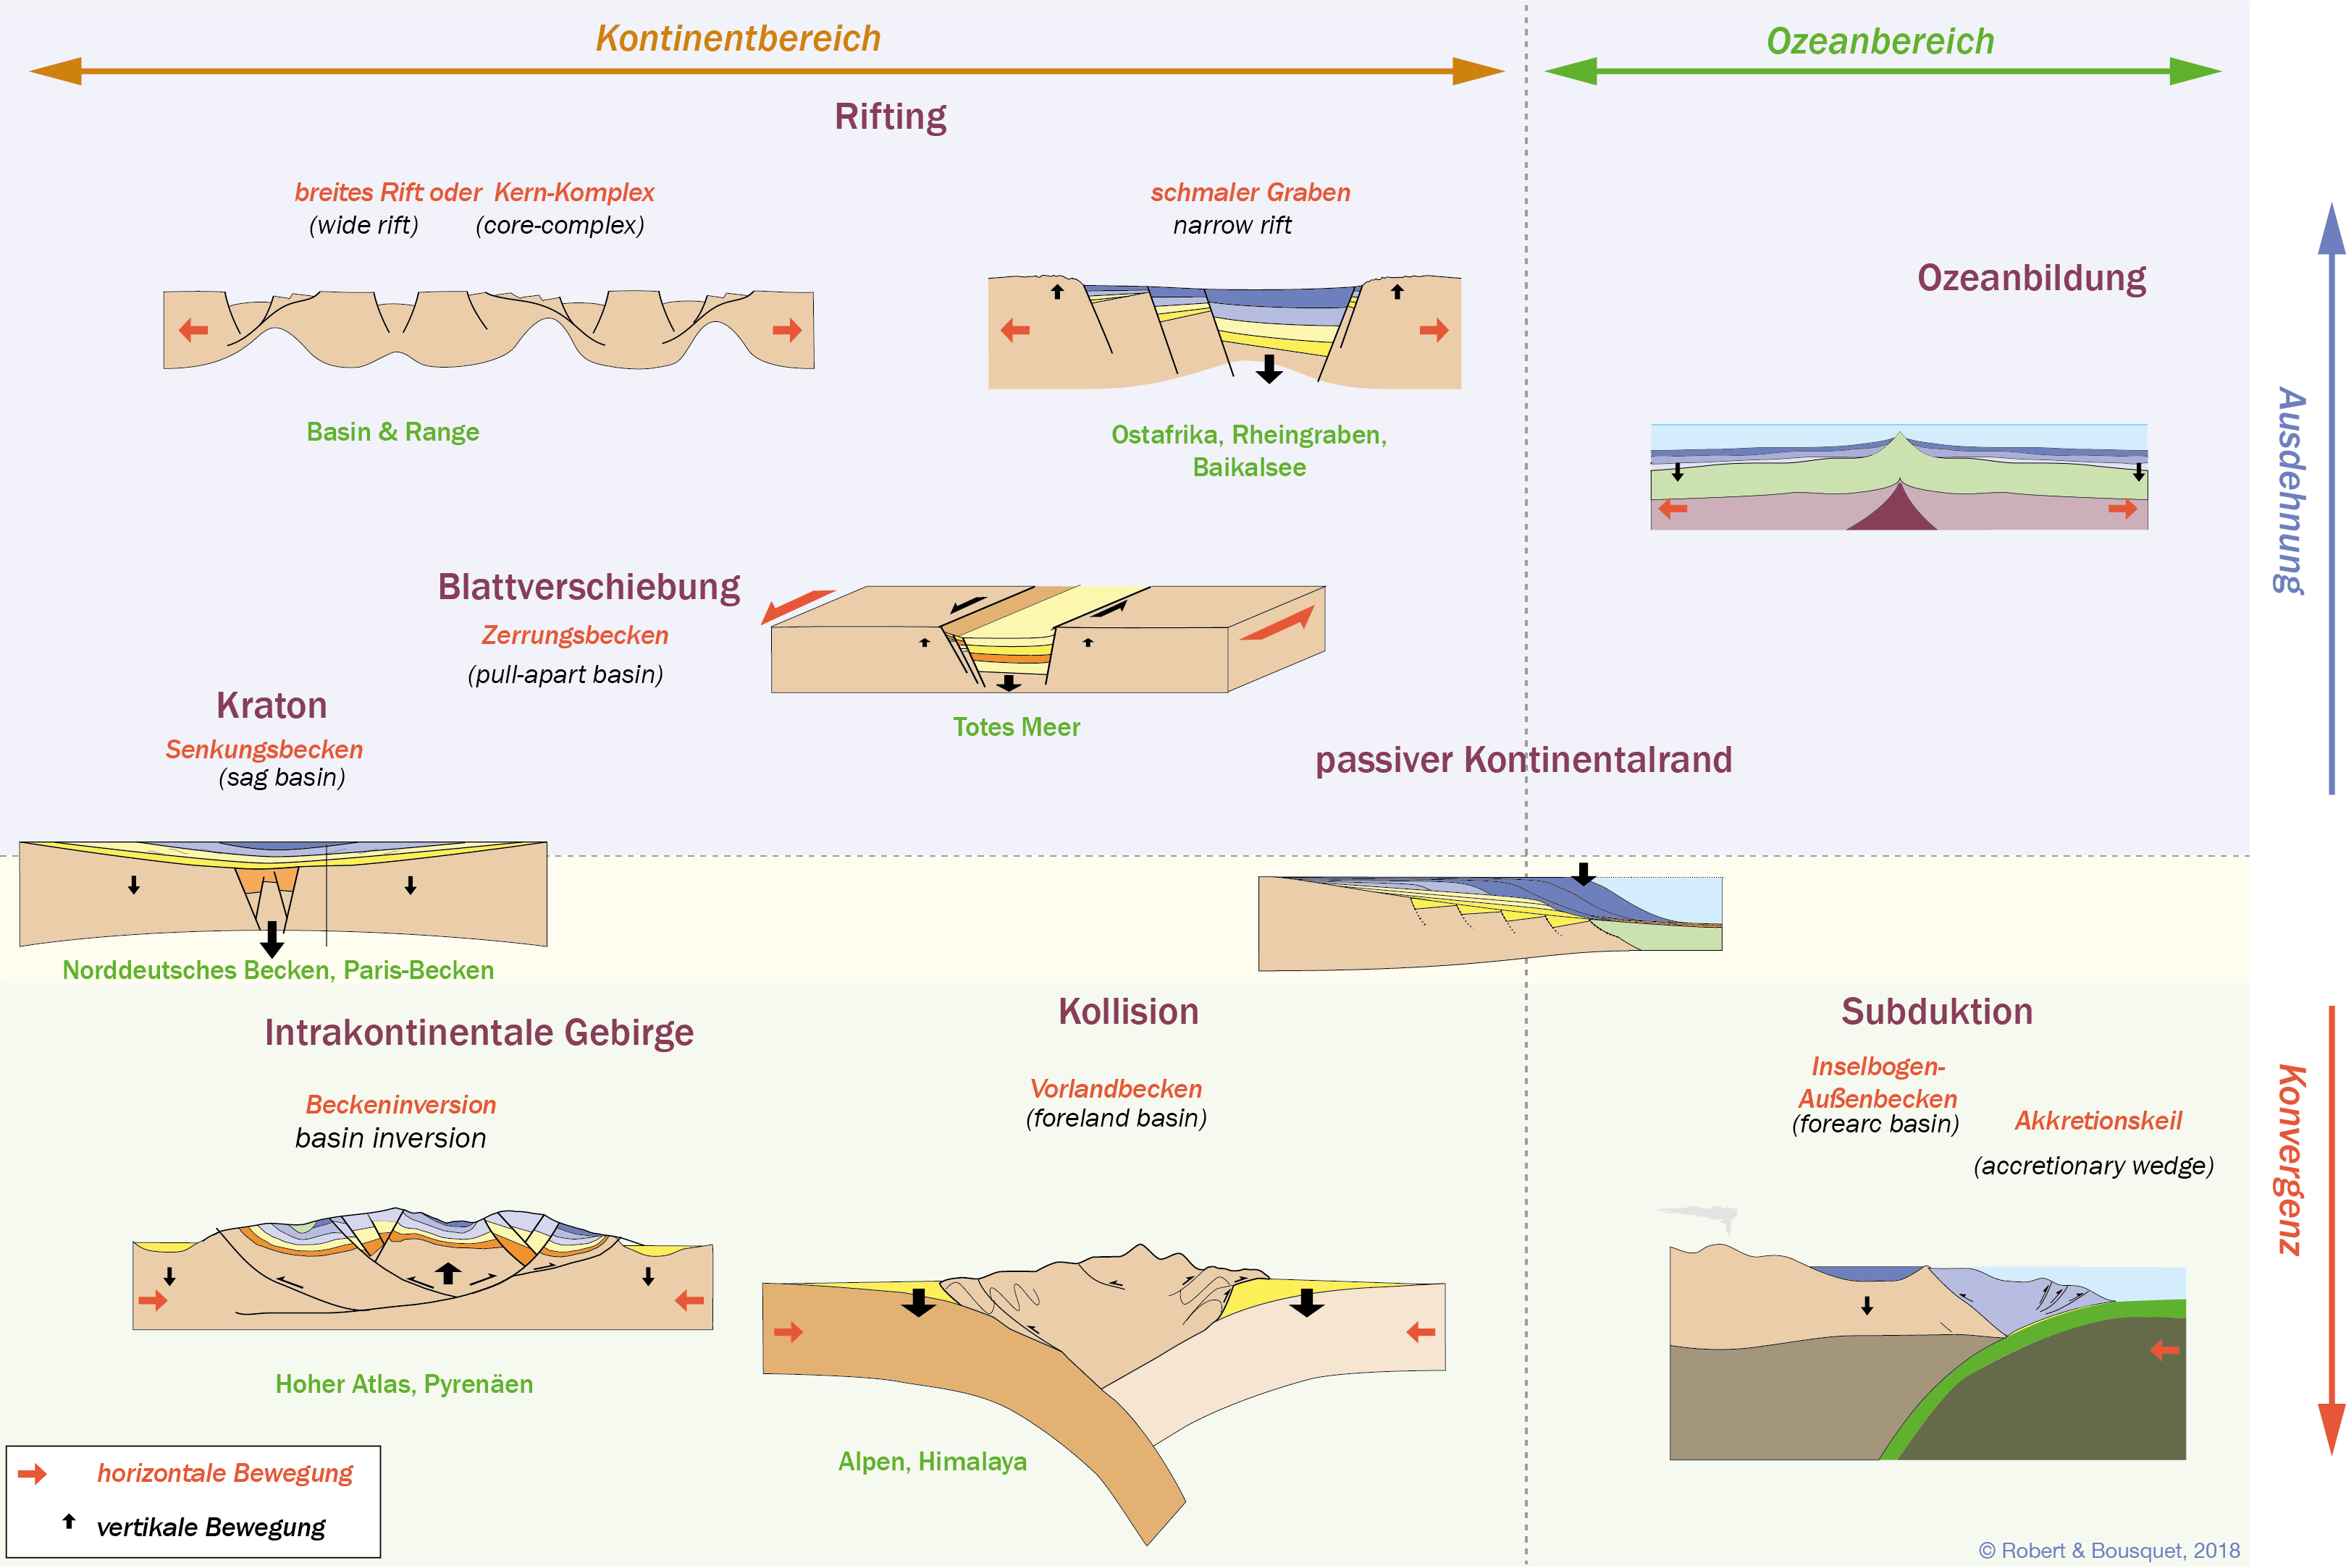
Abb. 14.20
Type to enter a caption.
Haupttypen von Sedimentbecken in ihrem geodynamischen Zusammenhang. An Scherzonen gebundene Sedimentbecken bilden sich auch hinter den Kordilleren (Abb. 14.38, 14.40)

Slide 22
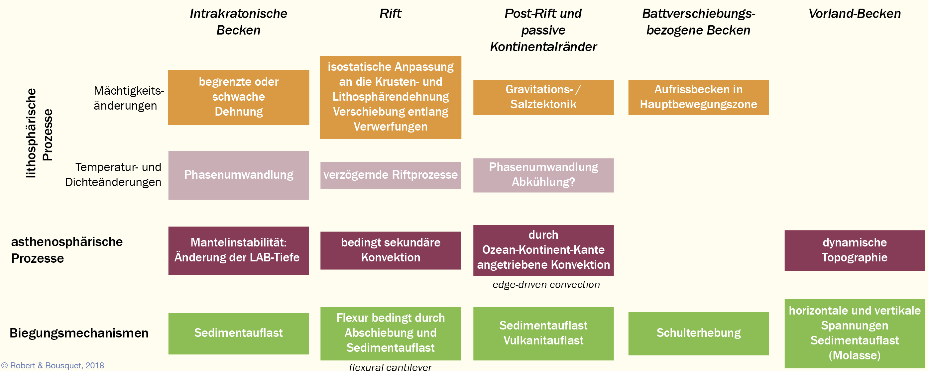
Abb. 14.21
Die wichtigsten Mechanismen bei der Bildung von Sedimentbecken. Die jeweilige Bedeutung der die Beckenbildung beeinflussenden Faktoren ist durch die Größe der Boxen dargestellt (verändert nach Allen und Allen 2005)
Type to enter a caption.

Slide 23
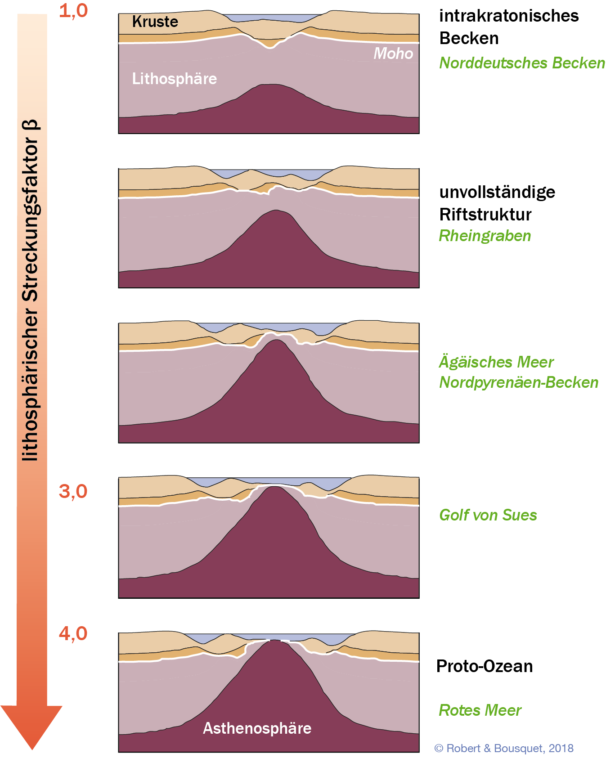
Abb. 14.22
Übergang vom Rifting zum Drifting in Abhängigkeit von der Krustendehnung
(nach Allen und Allen 2013; Huismans und Beaumont 2014)
Type to enter a caption.

Slide 24
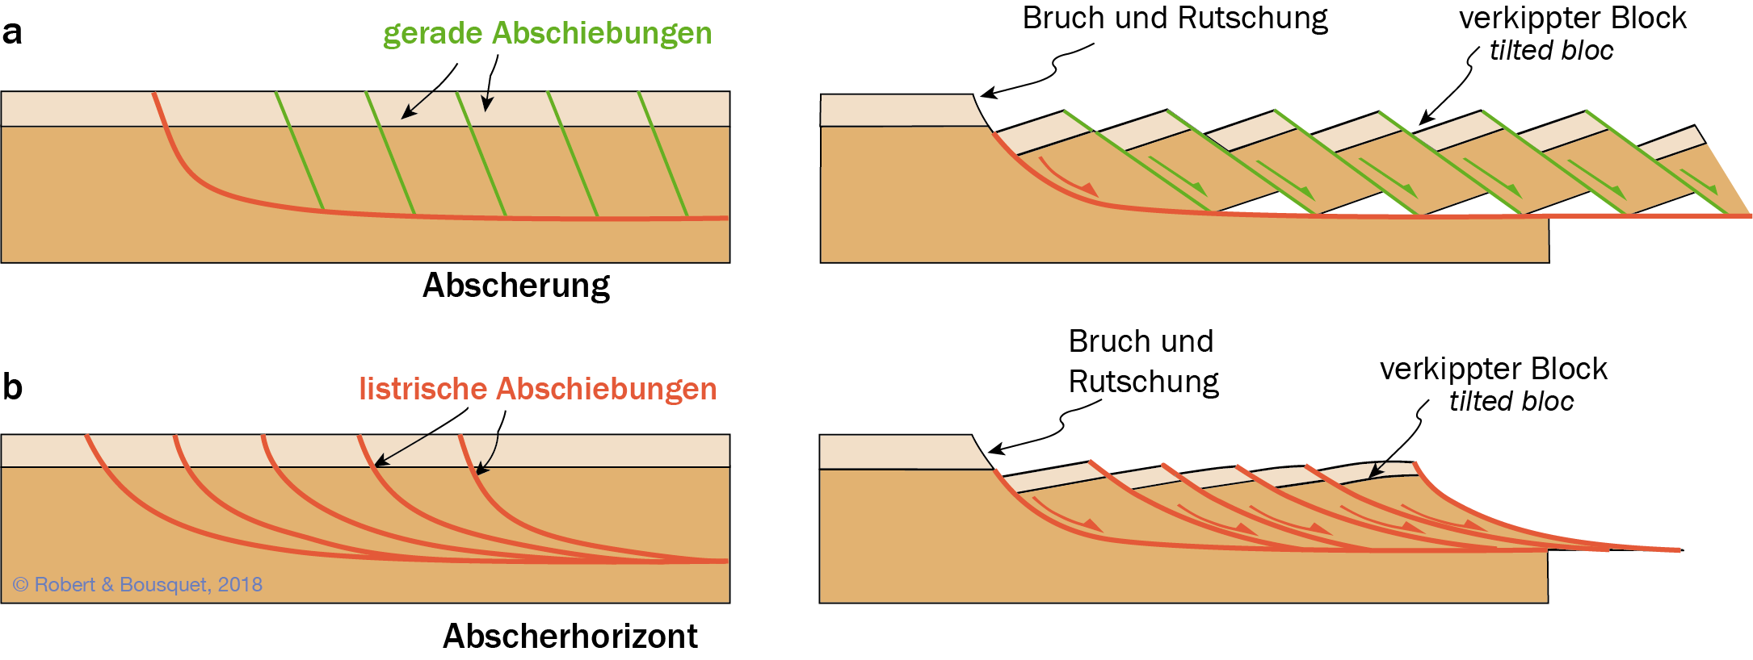
Abb. 14.23
Zur Geometrie von Abschiebungen in kontinentalen Extensionsbereichen.
a Gerade Abschiebungen: Die Kippbewegung der einzelnen Schollen erfolgt nach dem Dominoprinzip.
b Listrische Abschiebungen: Die äußerste Scholle behält die Haftung mit der darunter liegenden Lithosphäre, nimmt aber dabei eine die Form einer Rollover-Antiklinale an (vgl. Abb. 14.25). (Nach Wernicke und Burchfiel 1982)
Type to enter a caption.

Slide 25
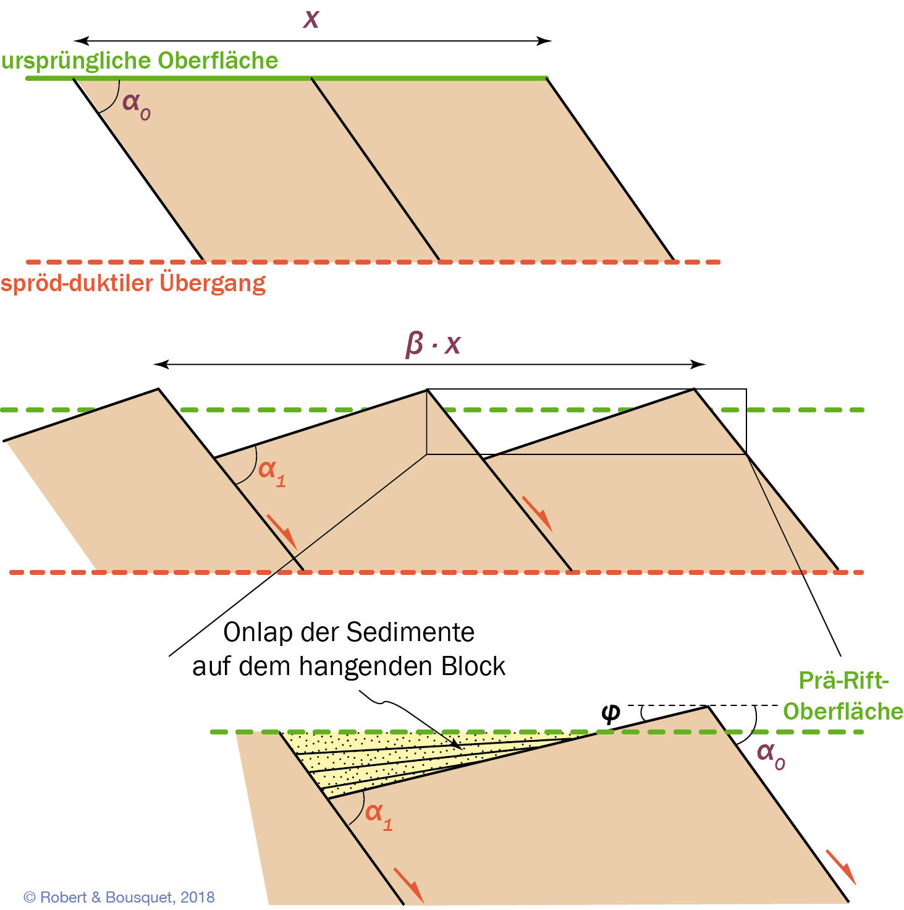
Abb. 14.24
Schollenkippung bei kontinentaler Dehnung in Anlehnung an das Domino-Prinzip. Der Übergangsbereich von duktilen zu Bruch- strukturen entspricht der maximalen Tiefe der Hauptabschiebungen und ist darüber hinaus noch vom Temperaturgradienten und dem Deformationsgrad abhängig. In aktiven Dehnungszonen liegt dieser Bereich im Allgemeinen in einer Tiefe von 10–20 km. Die ursprüngliche Länge der Kruste wird dabei mit x bezeichnet, die Länge nach einer Dehnungsbewegung im Zeitraum t wird entspricht β . x. Das ursprüngliche Einfallen der Abschiebungen beträgt α0 und nimmt nach der Dehnung um den Faktor β den Wert α1 an. Der Gesamtwert der Kippbewegung nach Abschluss des Dehnungsvorganges wird mit φ angegeben. Durch die Extension kommt es zu einer anfänglichen nichtthermischen Subsidenz. (Nach Jackson et al. 1988)
Type to enter a caption.

Slide 26
Abb. 14.25
Bildung von Kompensations-Antiklinalen (Rollover-Antiklinalen) über einer listrischen Störung. Die Randbereiche der Kippschollen (Tiefscholle) brechen gravitativ nach, wobei allerdings der Kontakt mit der ortsfesten Hochscholle nicht verloren geht
Type to enter a caption.

Slide 27
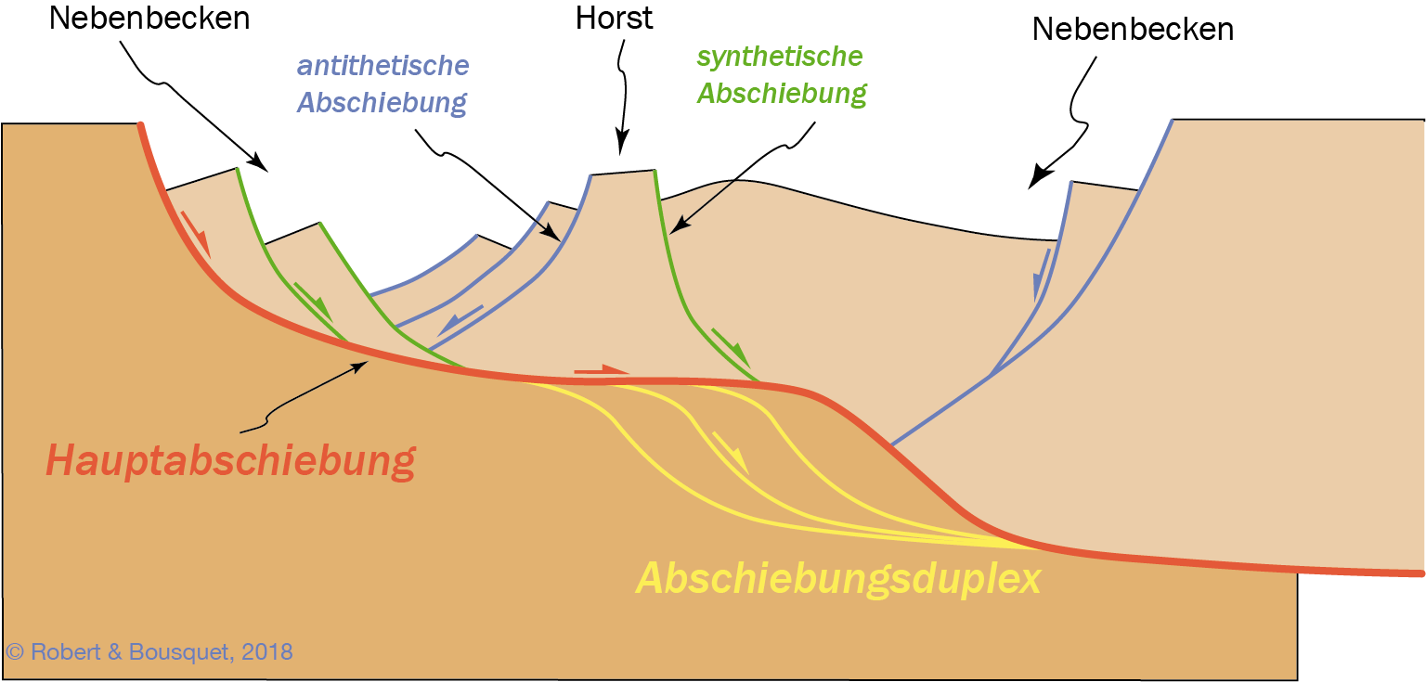
Abb. 14.26
Duplex-Störungsbündel im Dehnungsbereich einer Riftzone. Antithetische Störungen entstehen in der Nachbarschaft der Hauptrandverwerfungen, aber ihr Einfallen ist gegenläufig. Dadurch werden die Freiräume aufgefüllt, die durch die Bewegungen entlang der listrischen Störungen entstanden. (Nach Gibbs 1984)
Type to enter a caption.

Slide 28
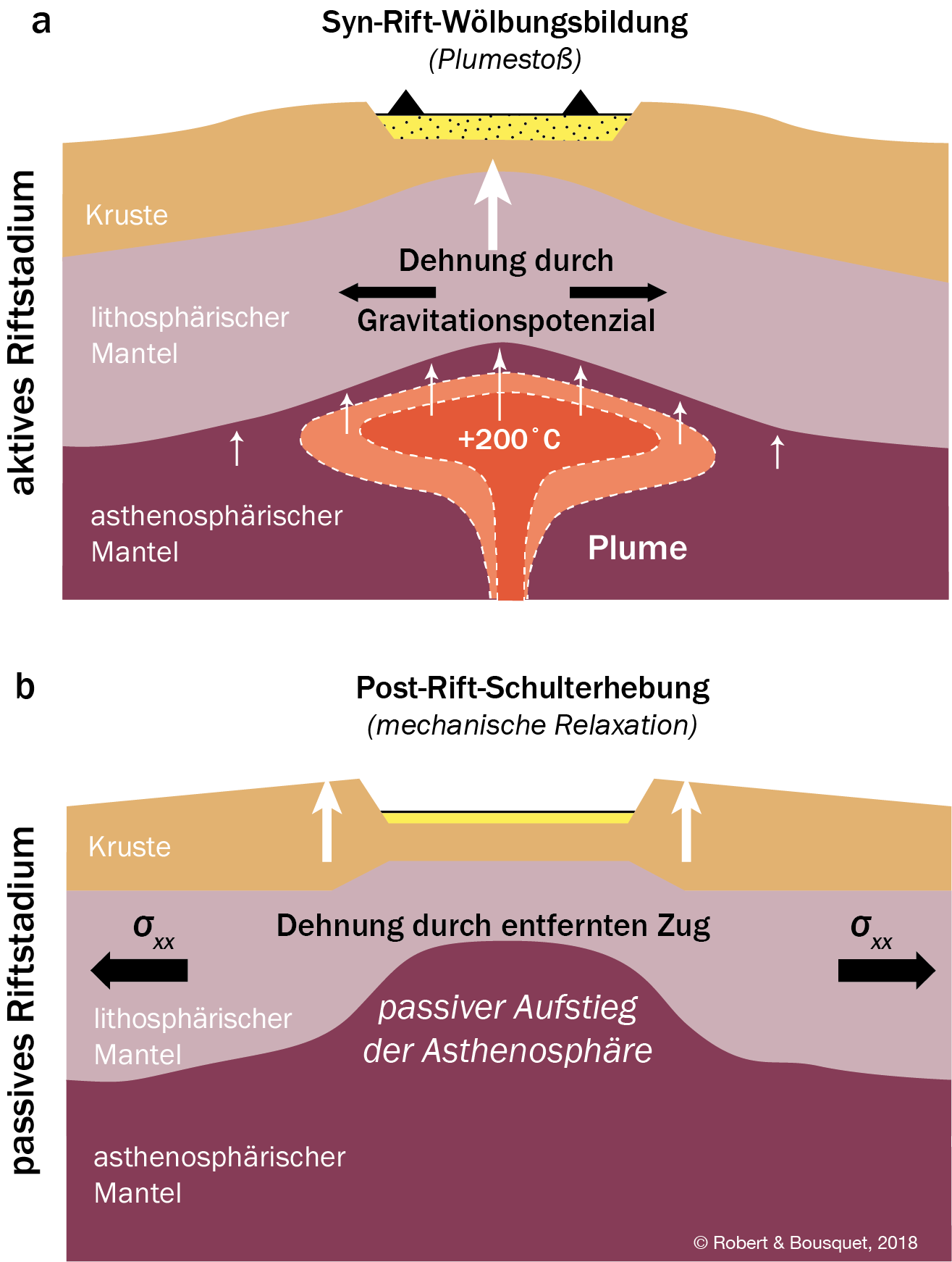
Abb. 14.27
Aktives und passives Riftstadium. Das aktive Riftstadium wird durch den Aufstieg eines Mantelplumes erzeugt, der eine großräuμige Aufwölbung der Lithosphäre und der Landoberfläche zur Folge hat und von einer gravitativ gesteuerten Krustenausdünnung begleitet wird. Das passive Riftstadium wird durch die deviatorische Spannung 􏰔xx erzeugt, die eine Ausdünnung der Lithosphäre bewirkt und für das passive Aufsteigen heißer Asthenosphäre verantwortlich ist. (Nach Braun und Beaumont 1989; Ebinger et al. 1989; Düsterhöft et al. 2012)
Type to enter a caption.

Slide 29
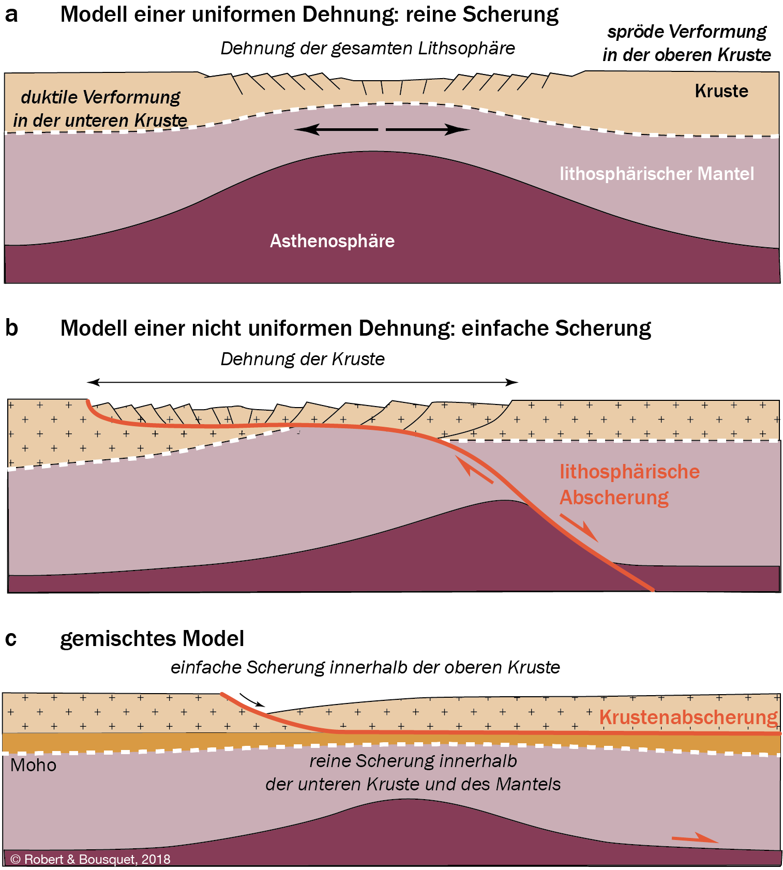
Abb. 14.28
Mechanismen kontinentaler Dehnung
Type to enter a caption.

Slide 30
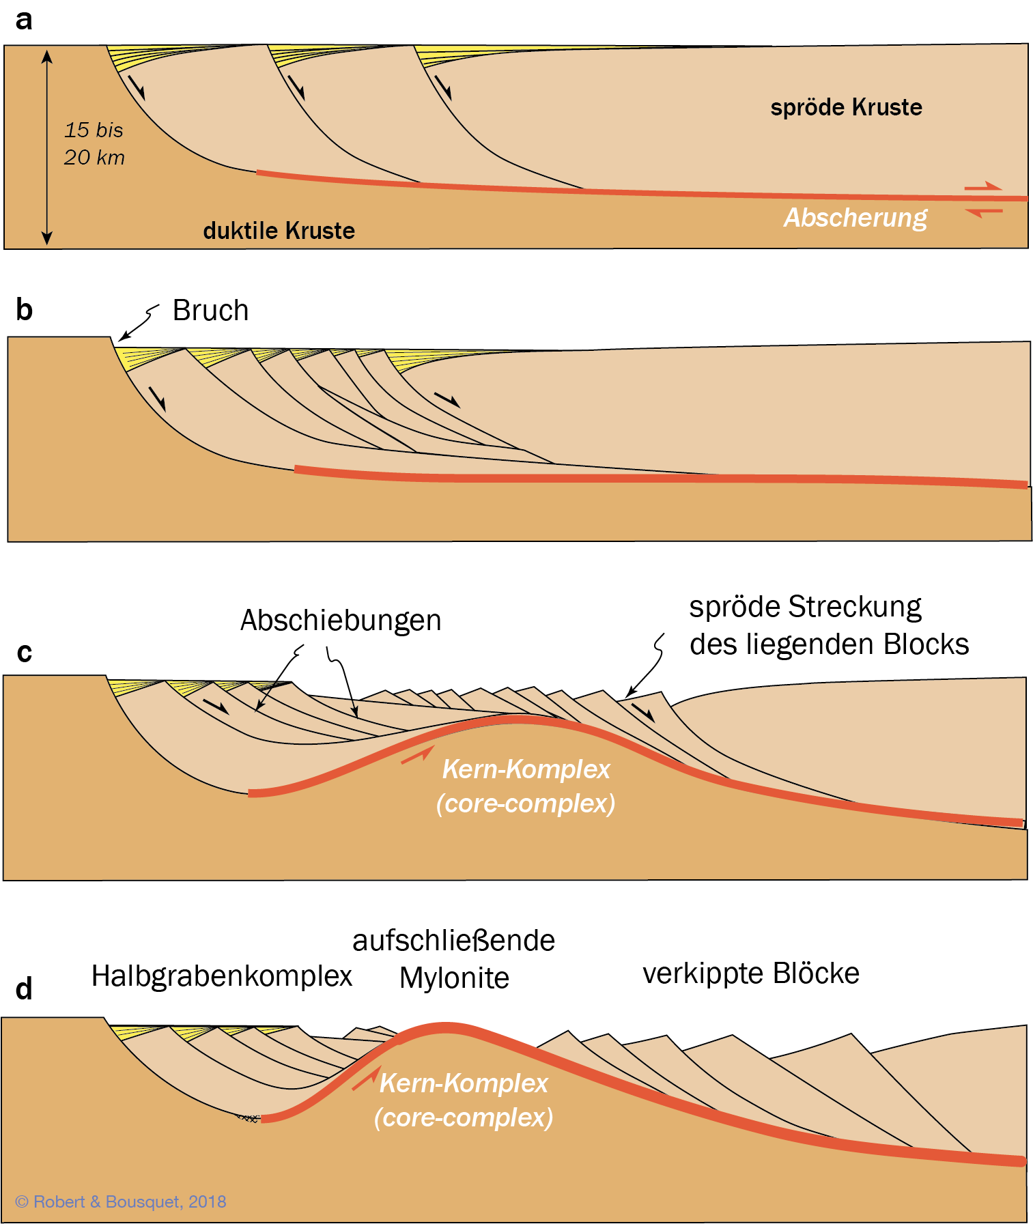
Abb. 14.29
Die wichtigsten Stadien bei der Bildung eines metamorphen Kernkomplexes.
a Subhorizontale intrakrustale Abscherung unter einem Bündel von Abschiebungen.
b Das Geflecht aus Abschiebungen wird immer komplexer, und die Abscherungsfläche wird zu einer mylonitisierten Zone.
c Aufstieg der Scholle unter der Abscherungsbahn infolge verminderter Sedimentlast und durch isostatischen Ausgleich.
d Durch Ausdünnung der Scholle unter der Abscherung steht der meta- morphe Kern an der Oberfläche an.
(Nach Lister und Davis 1989)
Type to enter a caption.

Slide 31
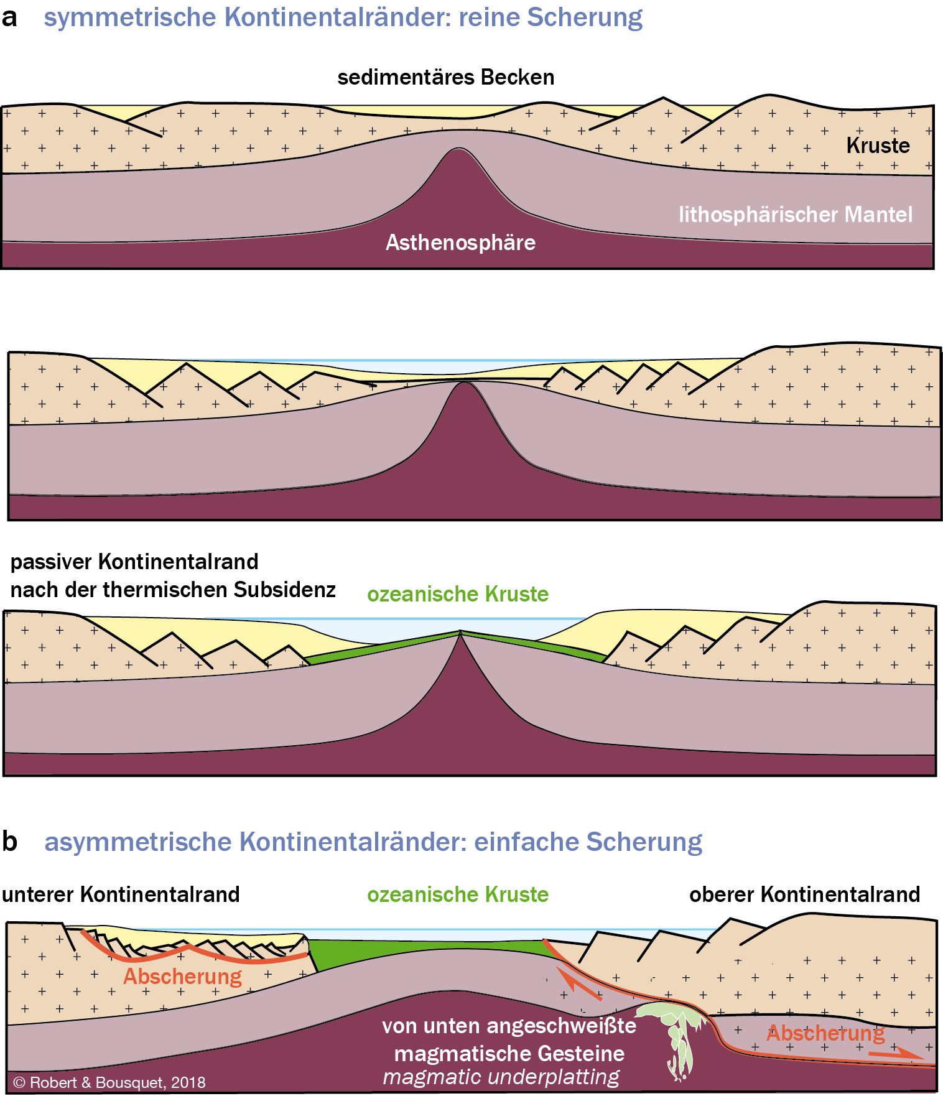
Abb. 14.30
Aus den seismischen Ergebnissen abgeleiteter Aufbau zusammengehöriger passiver Randzonen. Asymmetrische Ränder werden durch eine Scherfläche mit einfacher Scherbewegung in der Lithosphäre erzeugt. (Nach Lister et al. 1986)
Type to enter a caption.

Slide 32
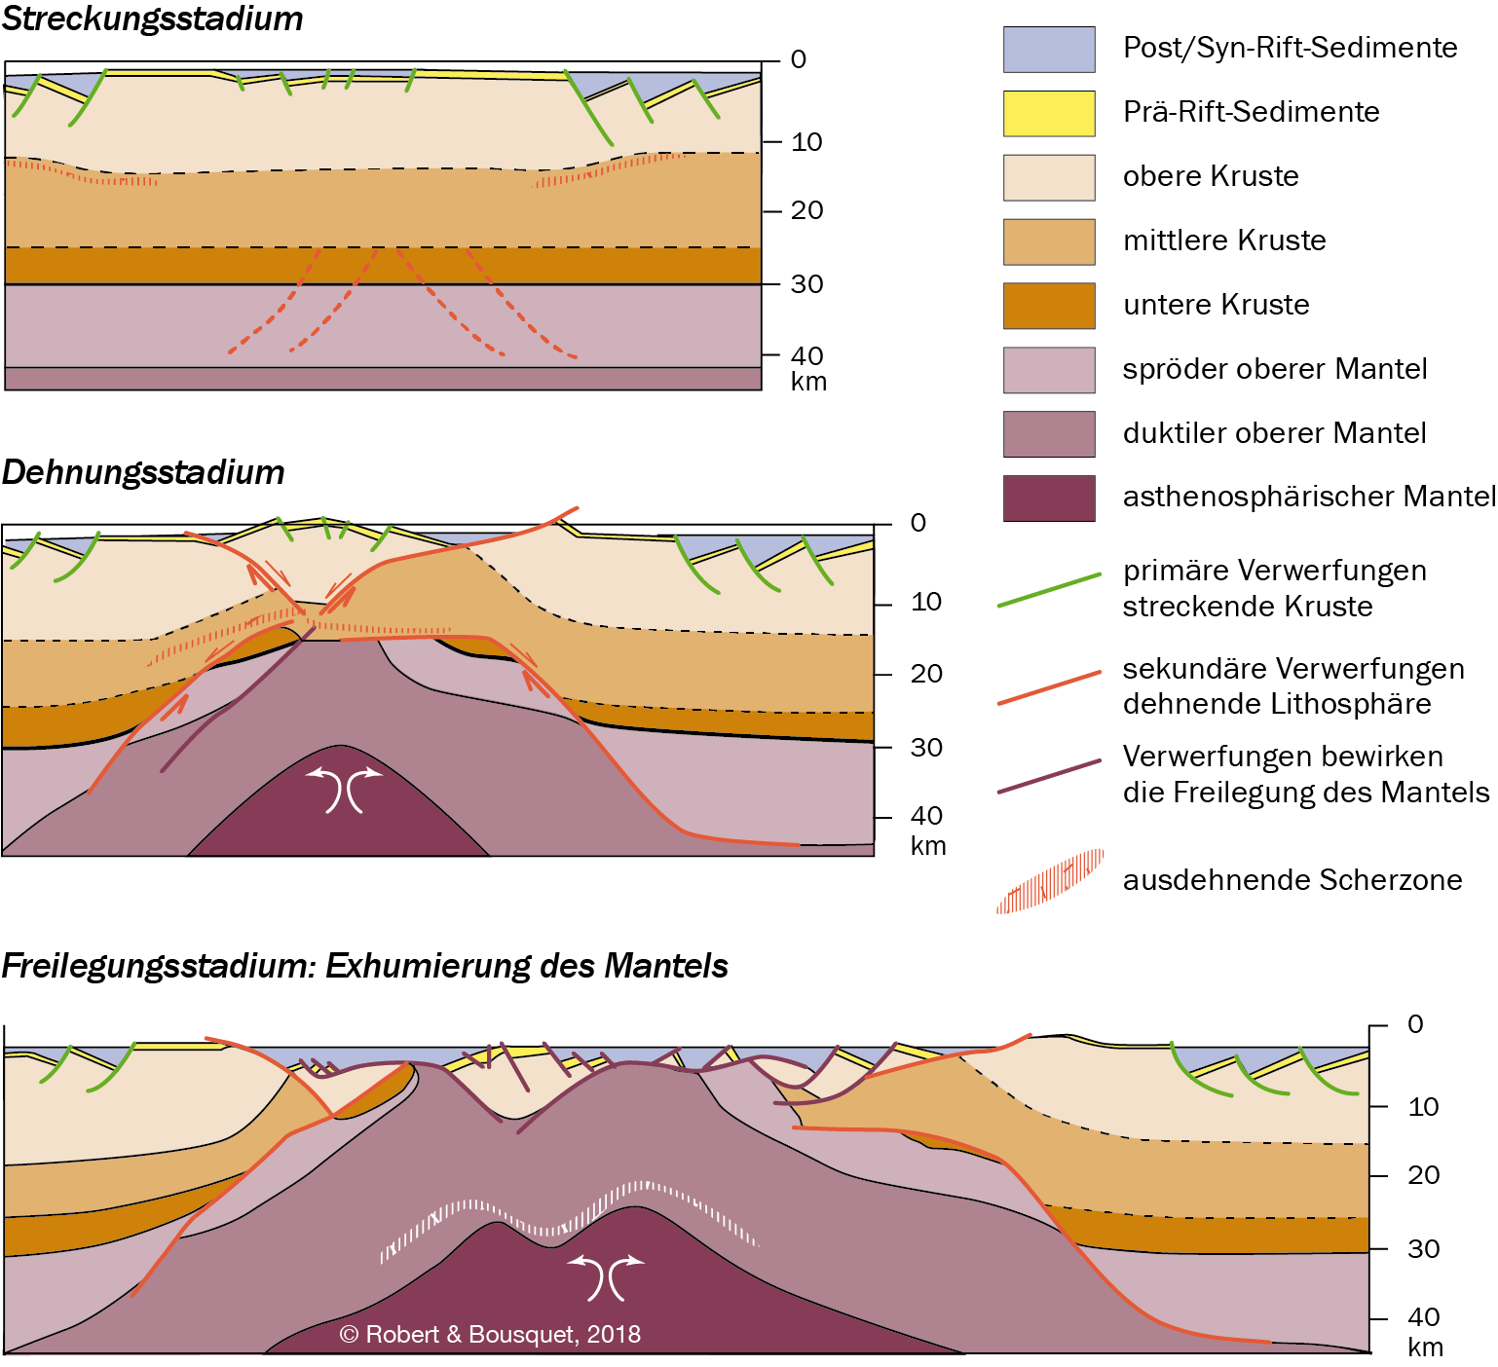
Abb. 14.31
Modell für die Entwicklung der einzelnen Riftstadien. Das Modell zeigt die Entwicklung eines ozeanischen Stadiums vom Rifting zur Subduktion. Das Rifting beginnt mit einem initialen Streckungsstadium der kontinentalen Kruste hin zu einem Dehnungsstadium. In einem zweiten Abschnitt setzt die Freilegung des serpentinisierten Mantels durch ein in das Liegende gerichtetes Einfallen von Störungssystemen ein. Das Rifting ist mit Beginn der Bildung von ozeanischer Kruste und der darauffolgenden Entstehung eines Ozeans abgeschlossen, der seinerseits subduziert wird. (Vereinfacht nach Mohn et al. 2010)
Type to enter a caption.

Slide 33
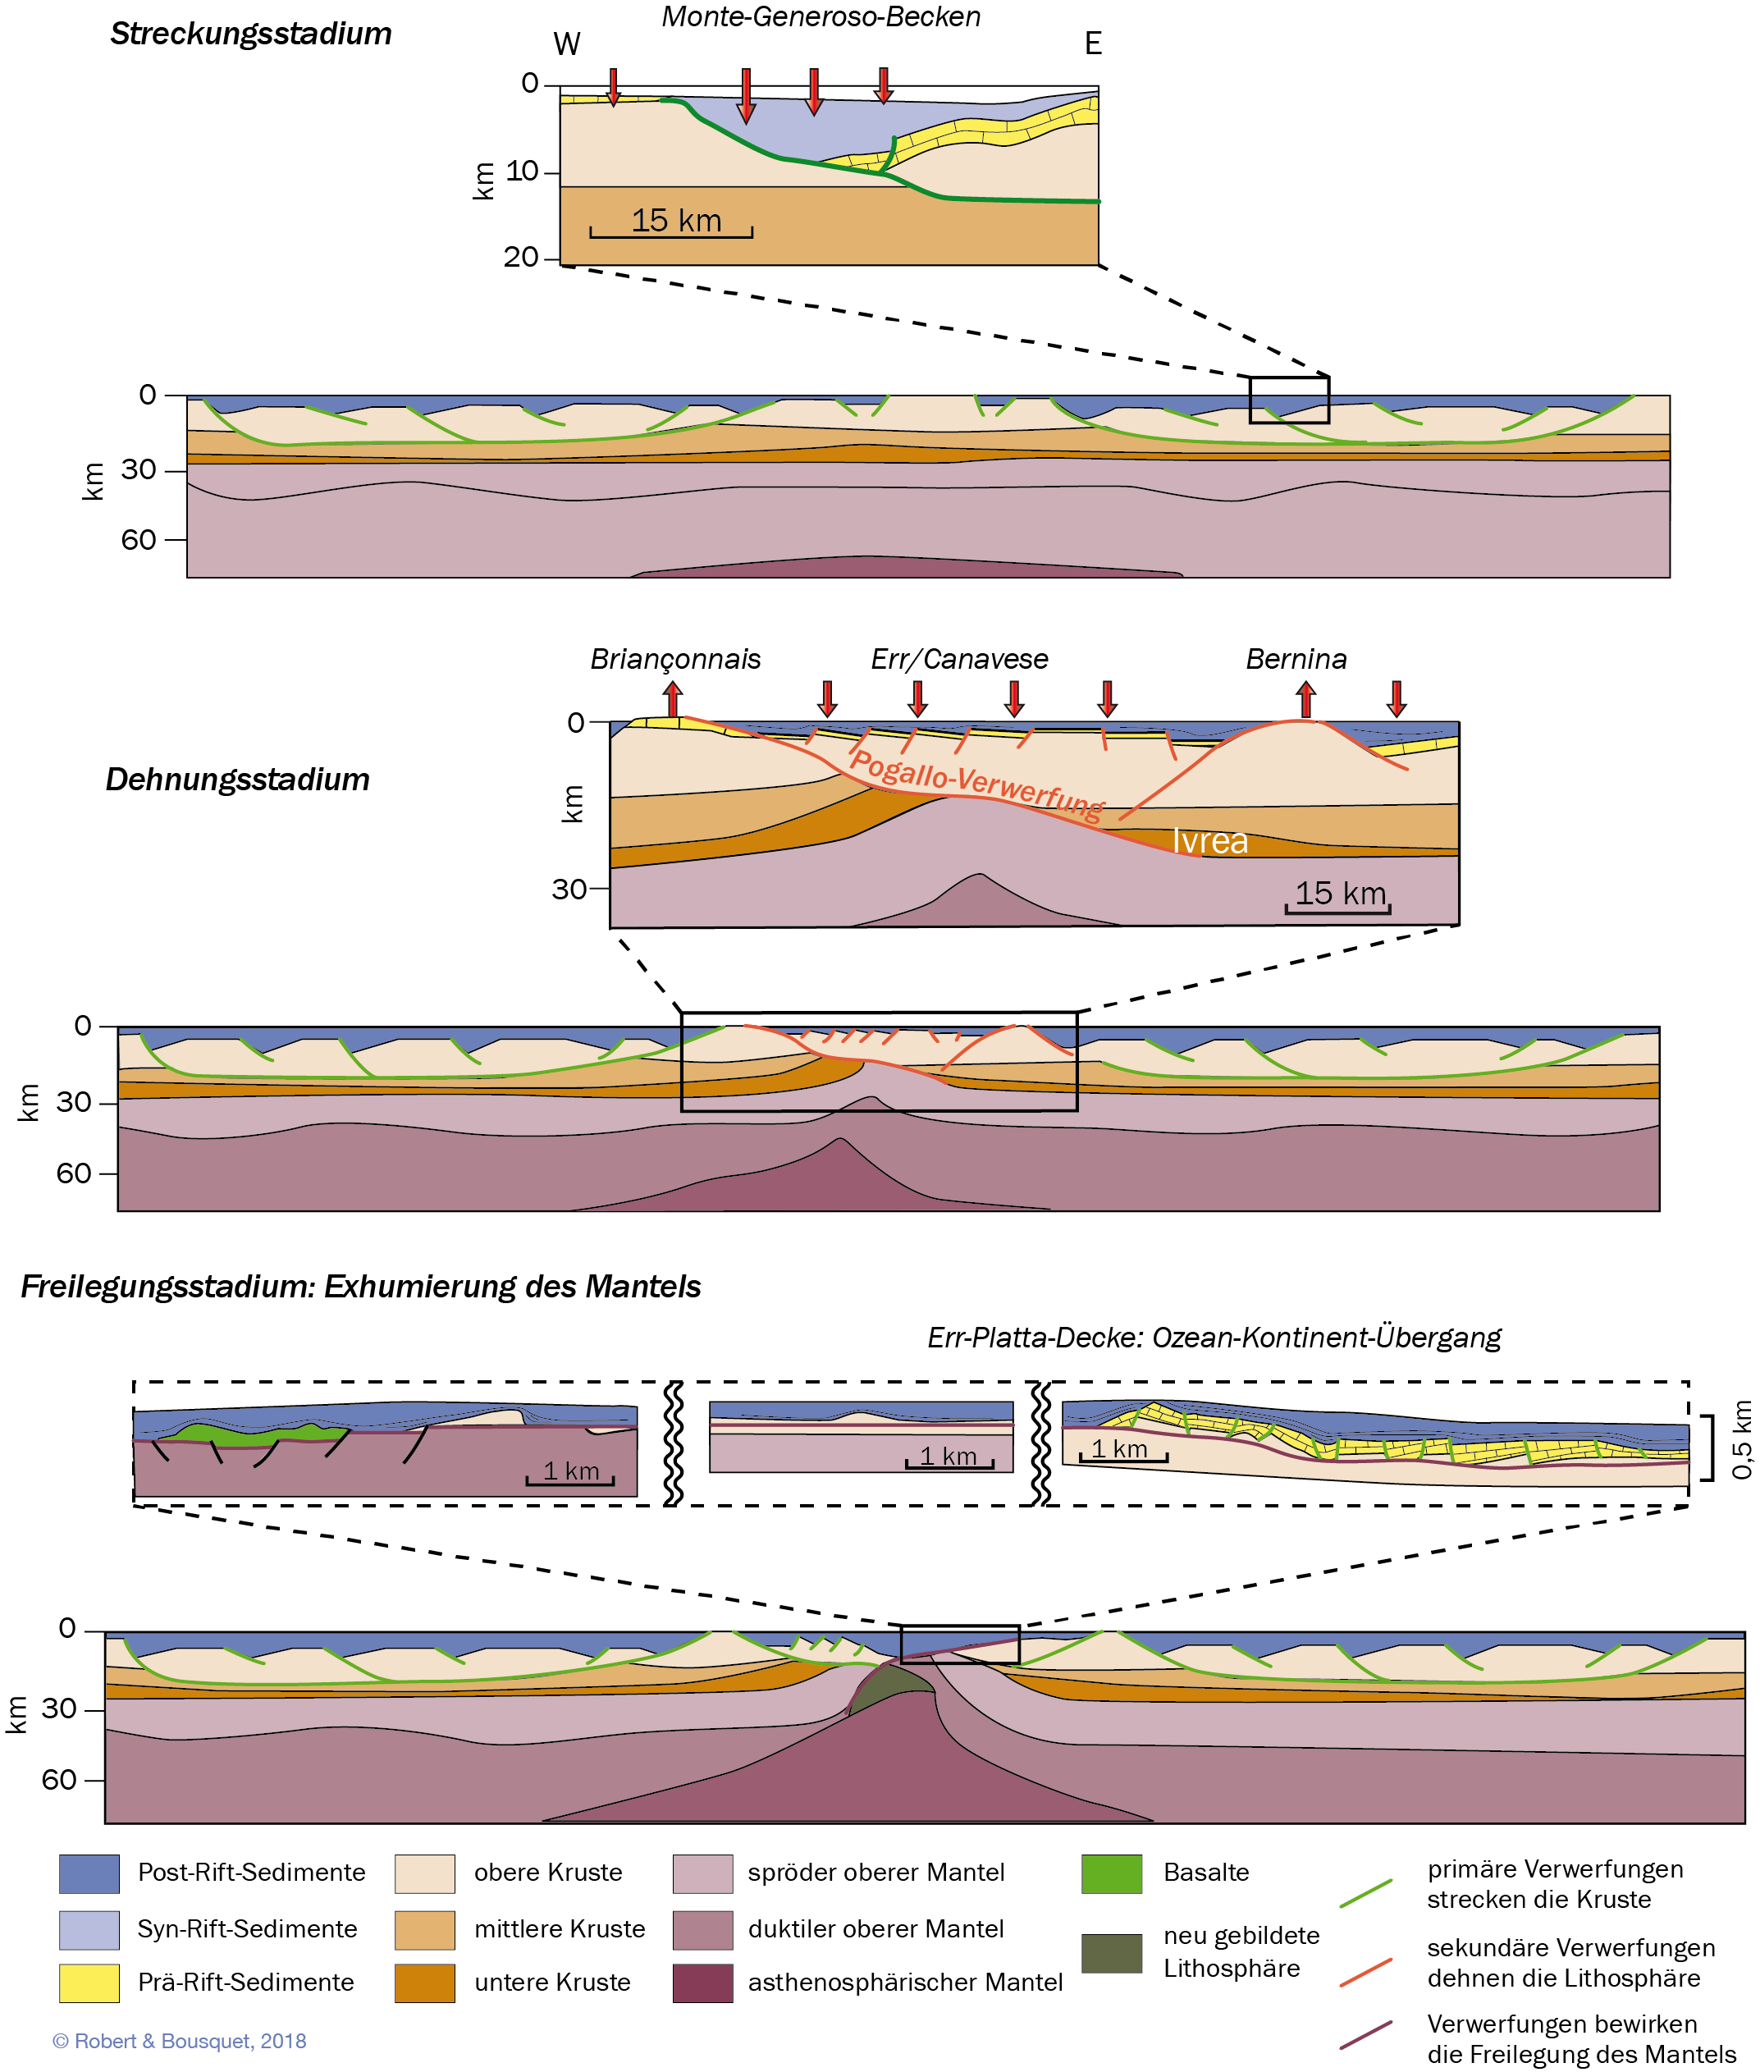
Abb. 14.32
Extensionsmodell und Bruch der Kontinentalscholle im Verlauf des Riftings auf den Rändern der Tethys. Das Modell stützt sich auf Beobachtungen, die an den fossilen Kontinentalrändern der Alpen sowie an den heutigen Kontinentalrändern Iberiens und Neufundlands durchgeführt worden sind. Es lässt sich durch verschiedene Deformationsformen beschreiben: ein durch listrische Störungen gekennzeichnetes Dehnungsstadium und eine differenzielle Subsidenz der Halbgraben (Monte-Generoso-Becken). Dies wird von einer Phase der Lithosphärenausdünnung abgelöst, für die eine große duktile Scherzone verantwortlich ist (Pogallo Verwerfung) und die von differenziellen Bewegungen zwischen der oberen und unteren Kruste sowie dem oberen Erdmantel begleitet werden. Abschließend kommt es zum Freilegungsstadium, das für gewöhnlich am besten dokumentiert ist und in dessen Verlauf der serpentinisierte Mantel entlang von konkav ins Liegende abtauchenden Störungen an die Oberfläche gelangt.
(Vereinfacht nach Lavier und Manatschal 2006)
Type to enter a caption.

Slide 34
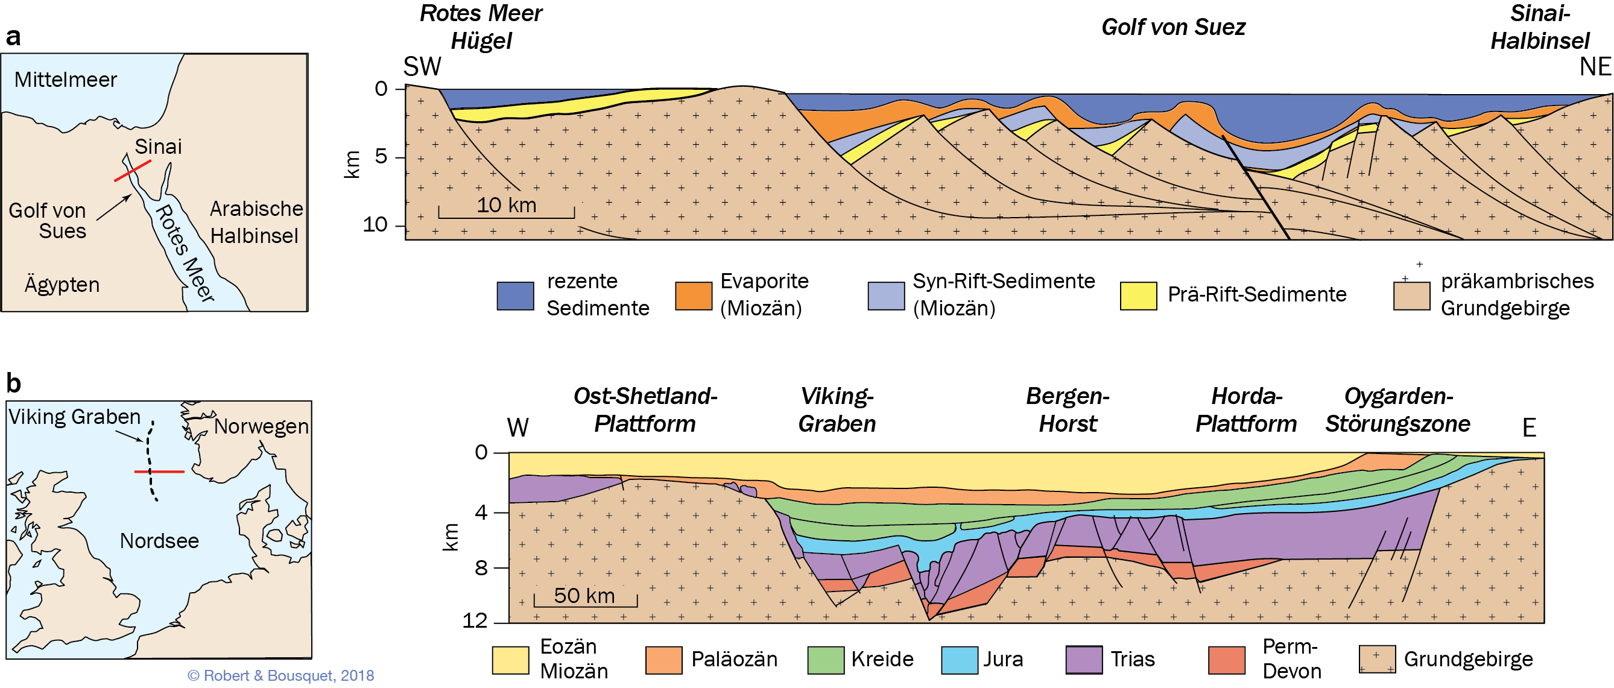
Abb. 14.33
Profile im Bereich des Suez-Golfs und des Viking-Grabens. Die roten Linien zeigen die Lage der Profile.
a Suez-Golf: asymmetrisches Rift (nach McClay et al. 1998).
b Viking-Graben: Ein Horst unterteilt die Grabenstruktur in zwei Teilbecken (nach Christiansson et al. 2000; Ziegler 1990)
Type to enter a caption.

Slide 35
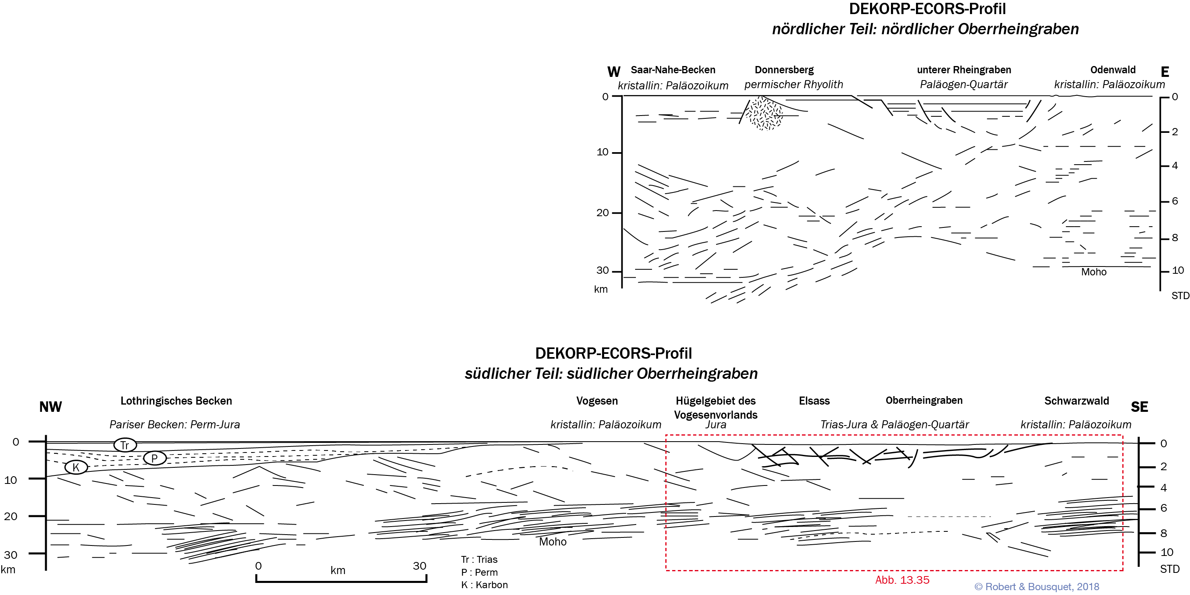
Abb. 14.34
Zeichnerische Interpretation der beiden seismischen Profile im Norden und im Süden des Oberrheingrabens
(nach Brun et al. 1992 und Roure, pers. Mitt.)
Type to enter a caption.

Slide 36
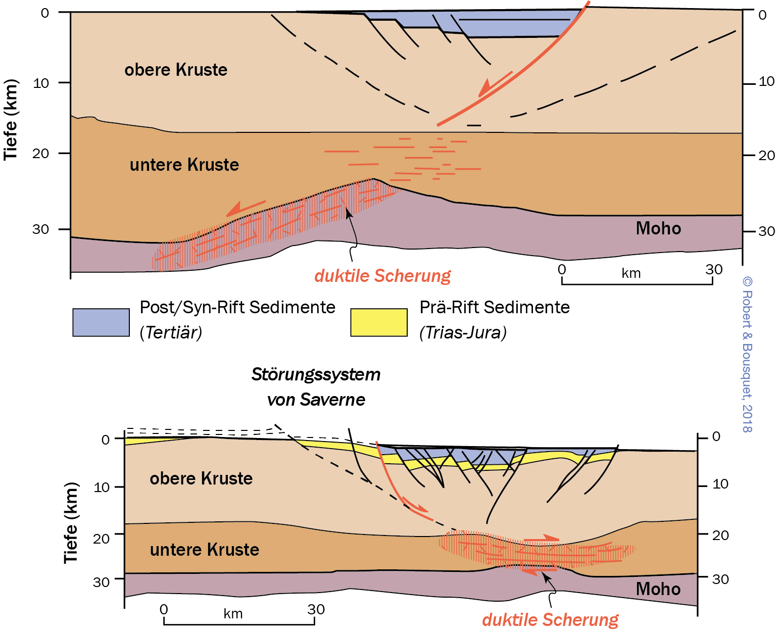
Abb. 14.35
Geologische Interpretation der beiden ECORS- und DEKORP-Profile des Oberrheingrabens (nach Brun et al. 1992 und Roure pers. Mitt.)
Type to enter a caption.

Slide 37
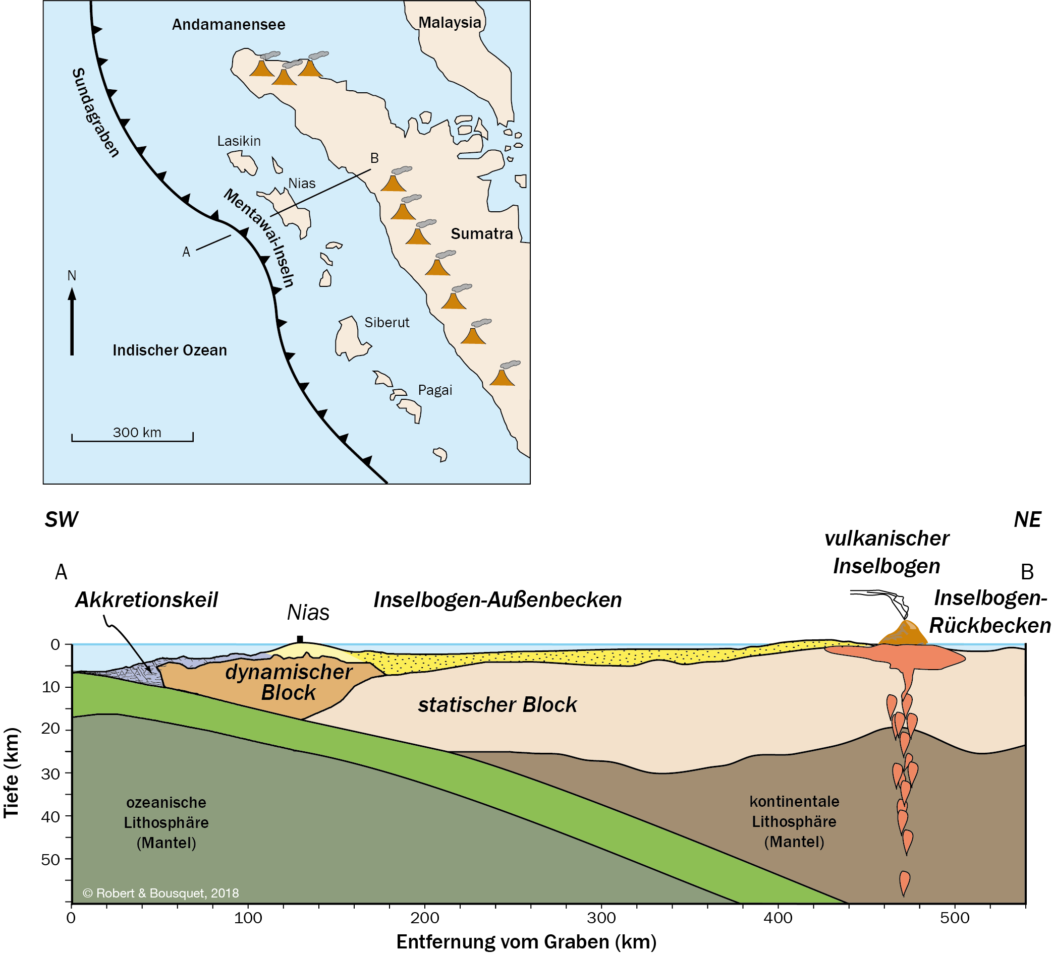
Abb. 14.36
Das Inselbogen- Außenbecken von Sumatra (nach Kopp und Kukow-
ski 2003)
Type to enter a caption.

Slide 38
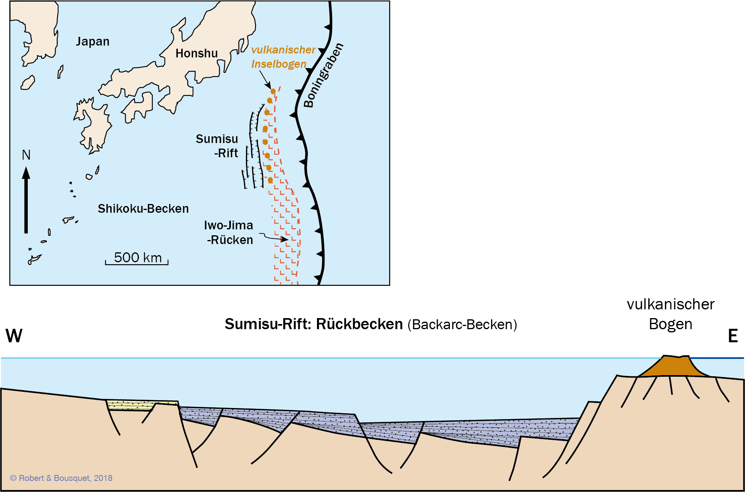
Abb. 14.37
Das intra-ozeanische Inselbogen-Rückbecken (Backarc-Becken) des Rifts von Sumisu
(nach Marsaglia 1995)
Type to enter a caption.

Slide 39
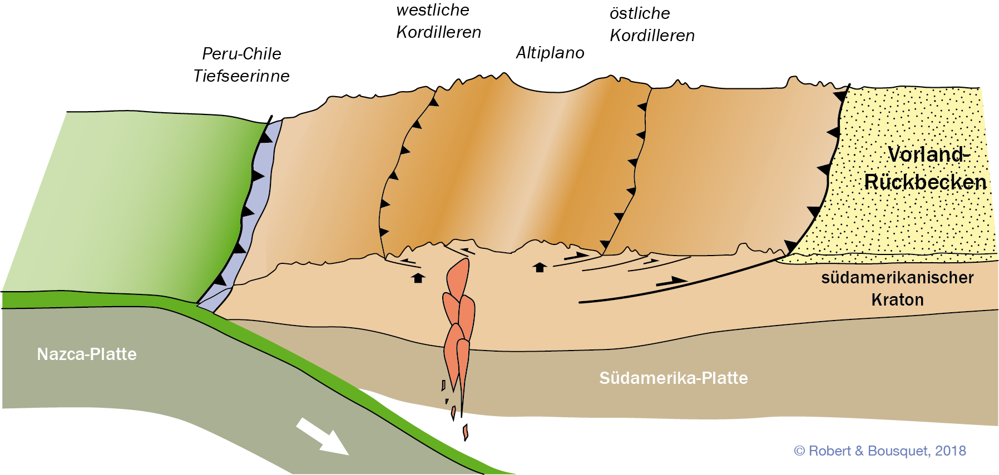
Abb 14.38
Das östliche Sedimentbecken der Andenkordillere
Type to enter a caption.

Slide 40
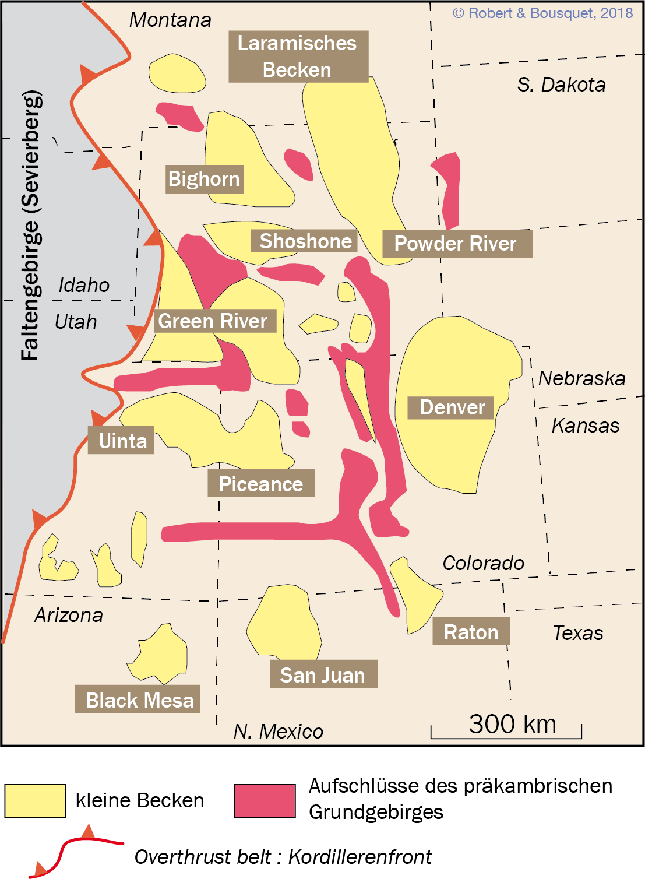
Abb. 14.39
Schematische Darstellung kleiner präkambrischer Becken und Aufschlüsse, die das aktuelle Becken auf der Kontinentseite des Orogens im westlichen Nordamerika bilden. Die präkambrischen Auf- schlüsse sind durch Aufschiebungen angehobene Späne des Grundge- birges (foreland basement inversion). (Nach Einsele 2000)
Type to enter a caption.

Slide 41
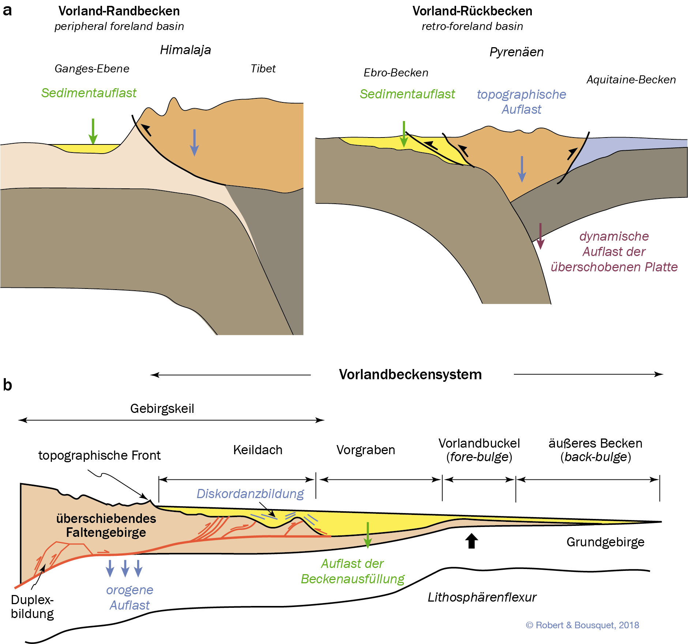
Abb. 14.40
a Die beiden Typen von Vorlandbecken: Das Randbecken (peripheral foreland basin) liegt auf der überschobenen (unteren) Platte, das Rückbecken (retro-foreland basin) liegt auf der überschiebenden (oberen) Platte.
b Ablagerungszonen eines Vorlandbeckens: Im Keildach (wedge-top) auf der Oberseite der Überschiebung befinden sich die Sedimente aus der aktiven Deformationsfront, die die transportierten Becken (Huckepackbecken, piggy-back oder wedge-top basins) bilden. Die Vorsenke (foredeep) ist die tiefste Zone, gefüllt mit Fluss-, See-, Delta- und Meeressedimenten. Die flexurbedingte Aufwölbungszone (fore-bulge und back-bulge) enthält flachmarine Sedimente. (Nach DeCelles und Giles 1996; Allen und Allen 2005)
Type to enter a caption.

Slide 42
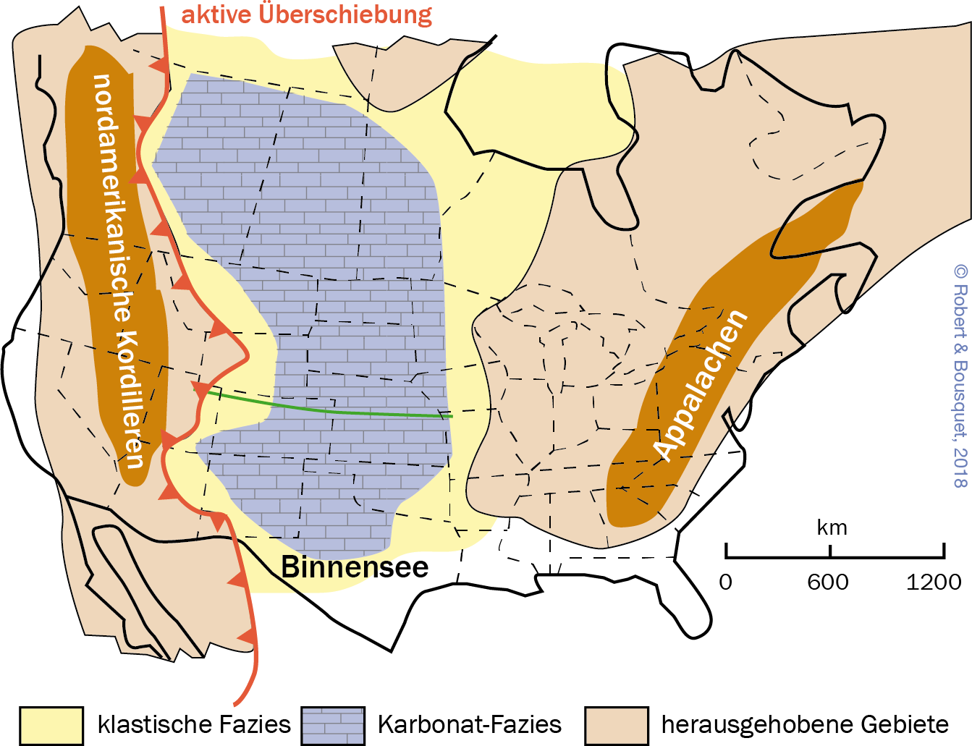
Abb. 14.41
Ausdehnung des Western Interior Seaway zu Beginn des Turonium. Das atlantische Rifting führte zur Reaktivierung variszischer Strukturen und hob die Appalachenkette auf die Höhe der Randschultern des Rifts an. Der Höhepunkt der Transgression wurde im Turonium erreicht. Zur Verteilung der klastischen und karbonatischen Fazies: Die klastischen Sedimente auf der Westseite stellen den Hauptanteil der Ablagerungen des Vorlandbeckens. Sie dünnen nach Osten hin aus und gehen in Flachwasserkarbonate über. Der grüne Strich entspricht dem Verlauf des in Abb. 14.42 abgebil- deten Profils durch das Becken.
(Nach Kauffman 1984; Williams und Stelck 1975)
Type to enter a caption.

Slide 43
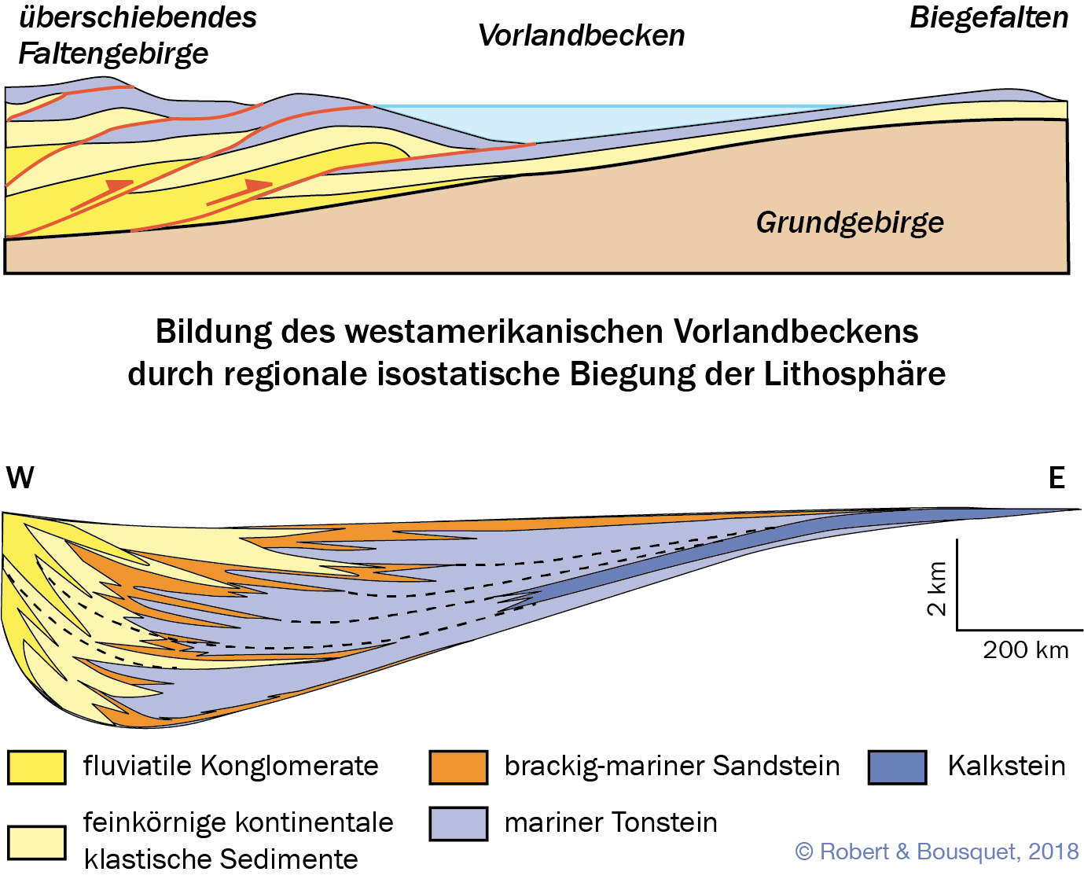
Abb. 14.42
Bildung des westamerikanischen Vorlandbeckens und Profil durch das Becken in der Oberkreide. Das Sevier-Faltengebirge verläuft von Norden nach Süden und liegt im westlichen Becken- teil. Durch die Progradation klastischer nichtmariner Schichten nach Osten kommt es zur Ausbildung von Delta-Ablagerungen. Weiter nach Osten treten die klastischen Sedimente zugunsten von Karbonatablagerungen zurück. (Nach King 1977; Swift et al. 1987)
Type to enter a caption.

Slide 44
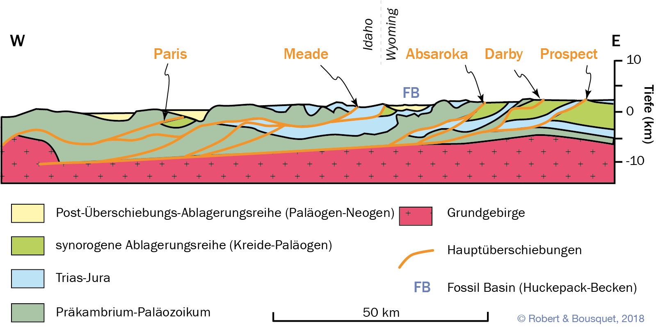
Abb. 14.43
Vereinfachtes Profil durch die Sevier-Kette Im Süden von Idaho und Wyoming (USA). Zum Vergleich siehe Abb. 17.37. (Nach Bally 1984; Allmendinger 1992)
Type to enter a caption.

Slide 45
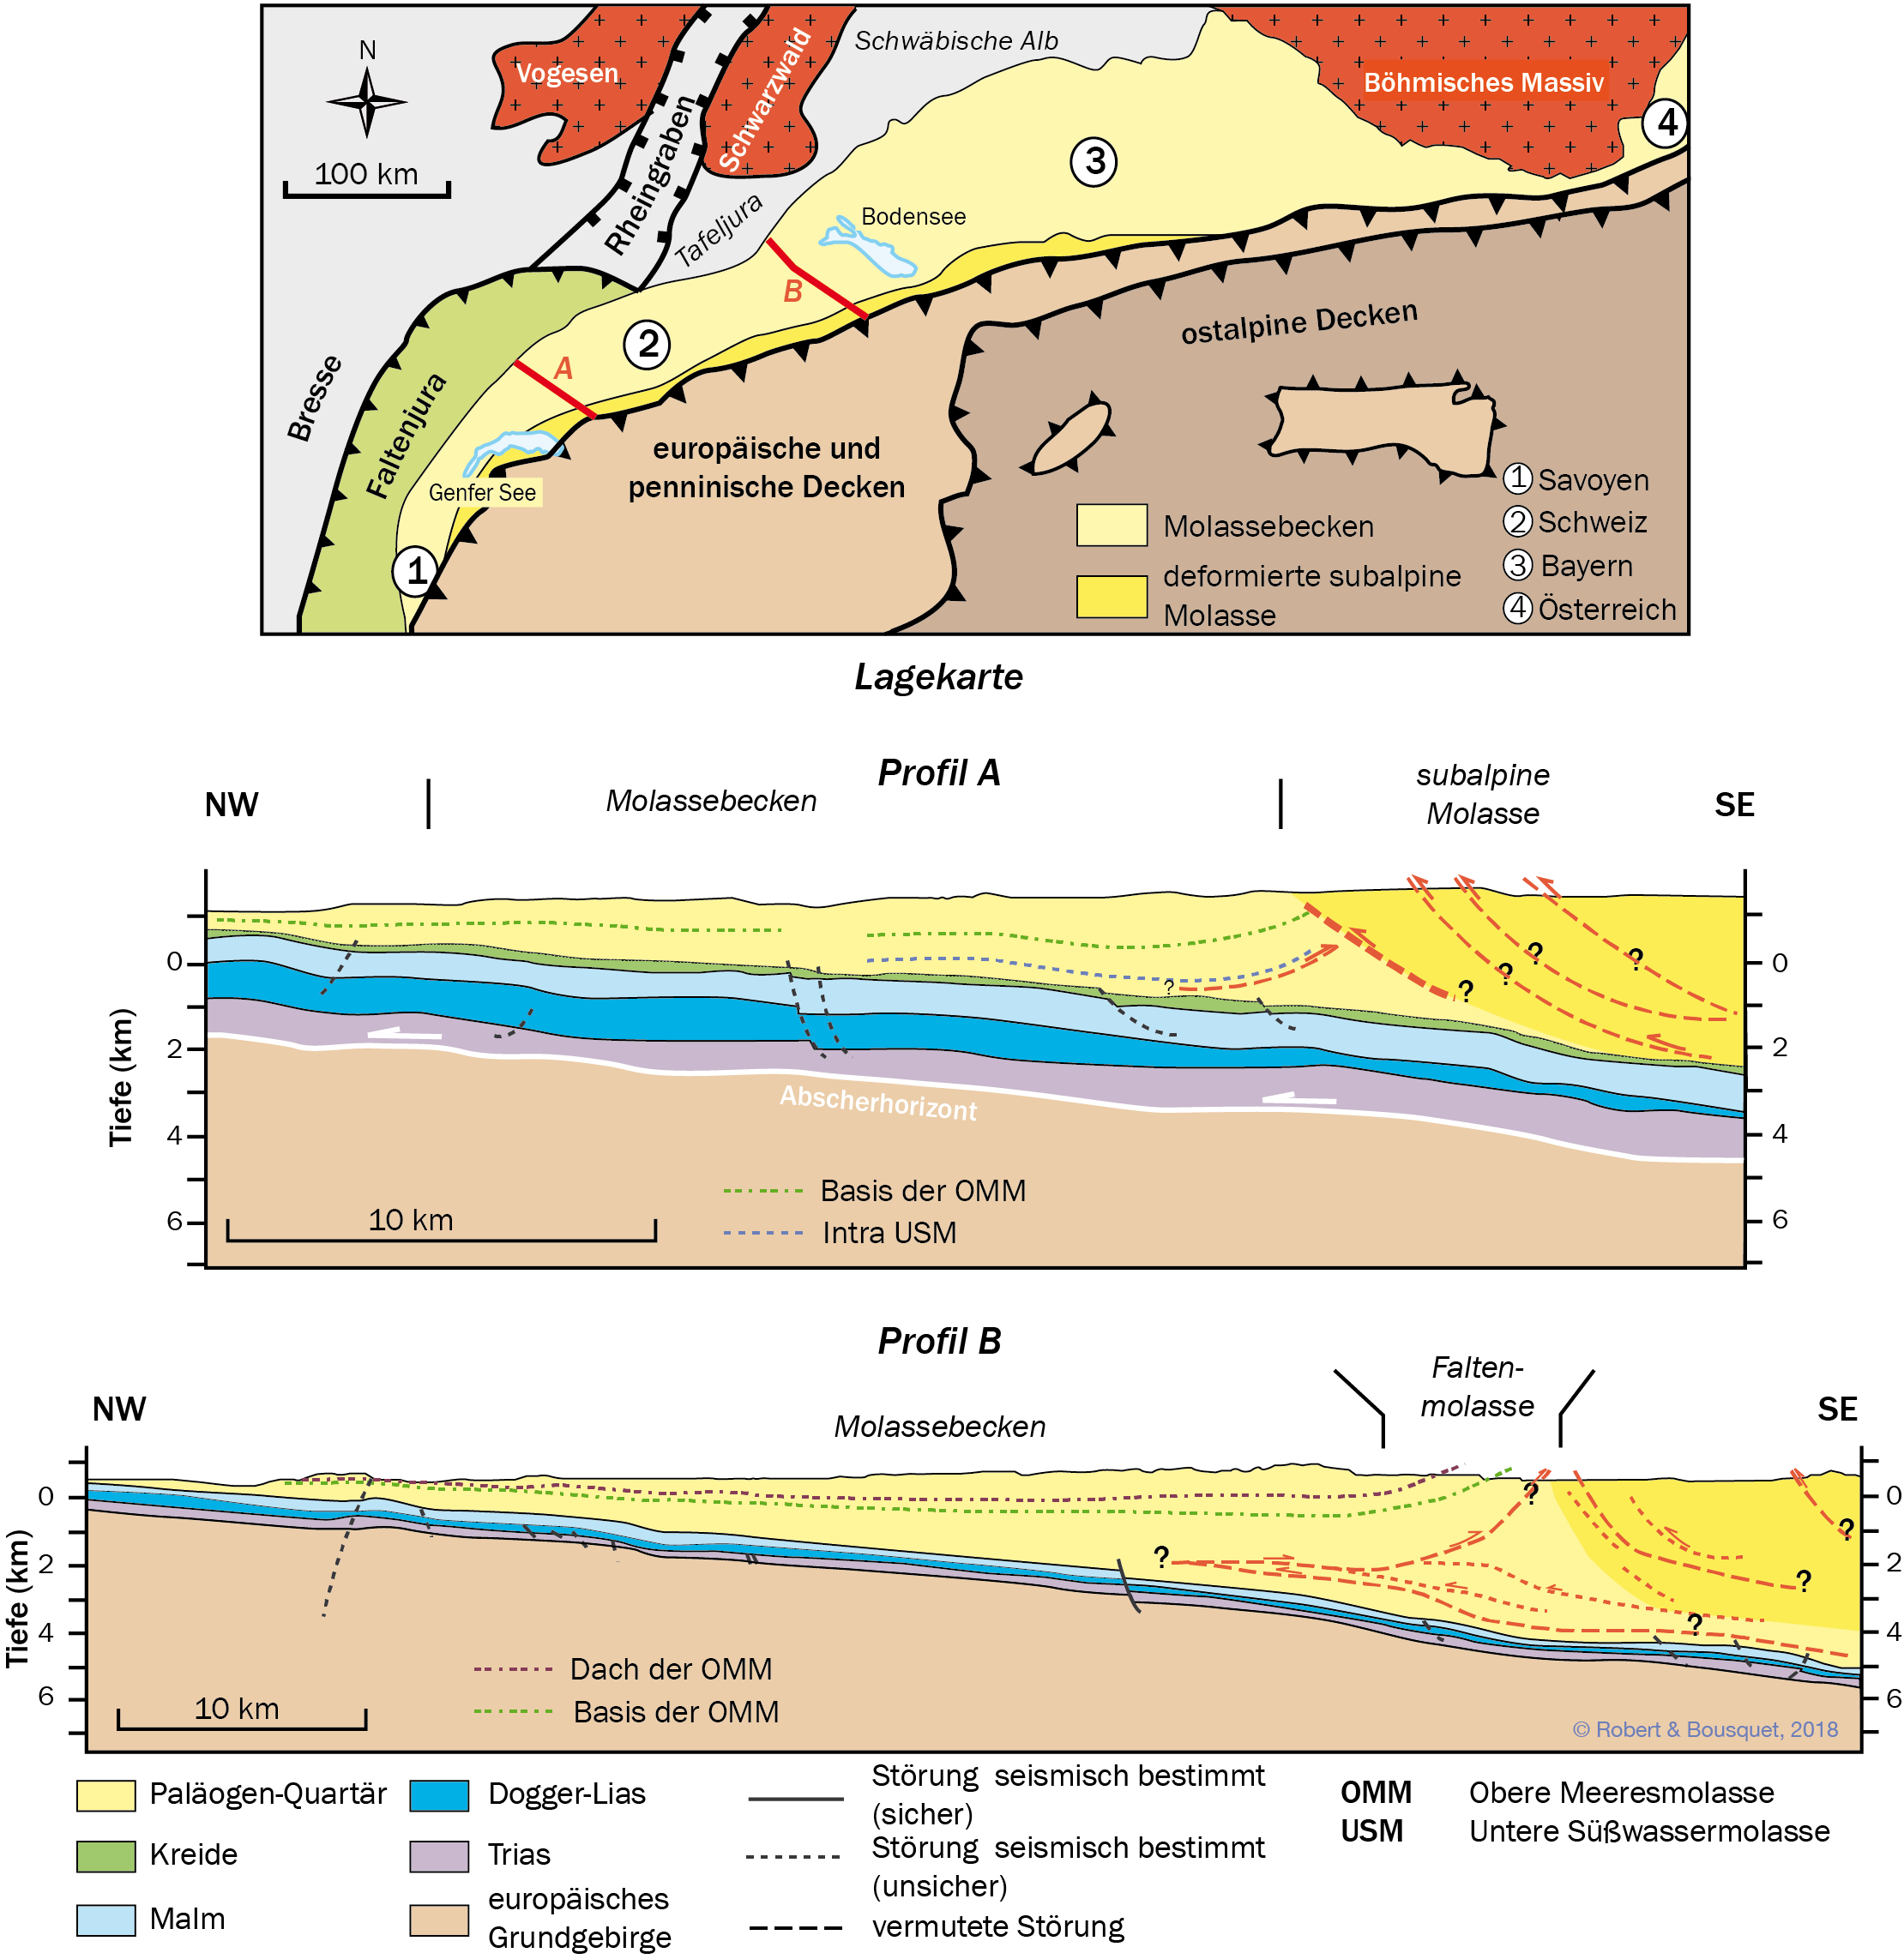
Abb. 14.44
Das alpine Molassebecken
(vereinfachte Profile
nach Sommaruga
et al. 2011)
Type to enter a caption.

Slide 46
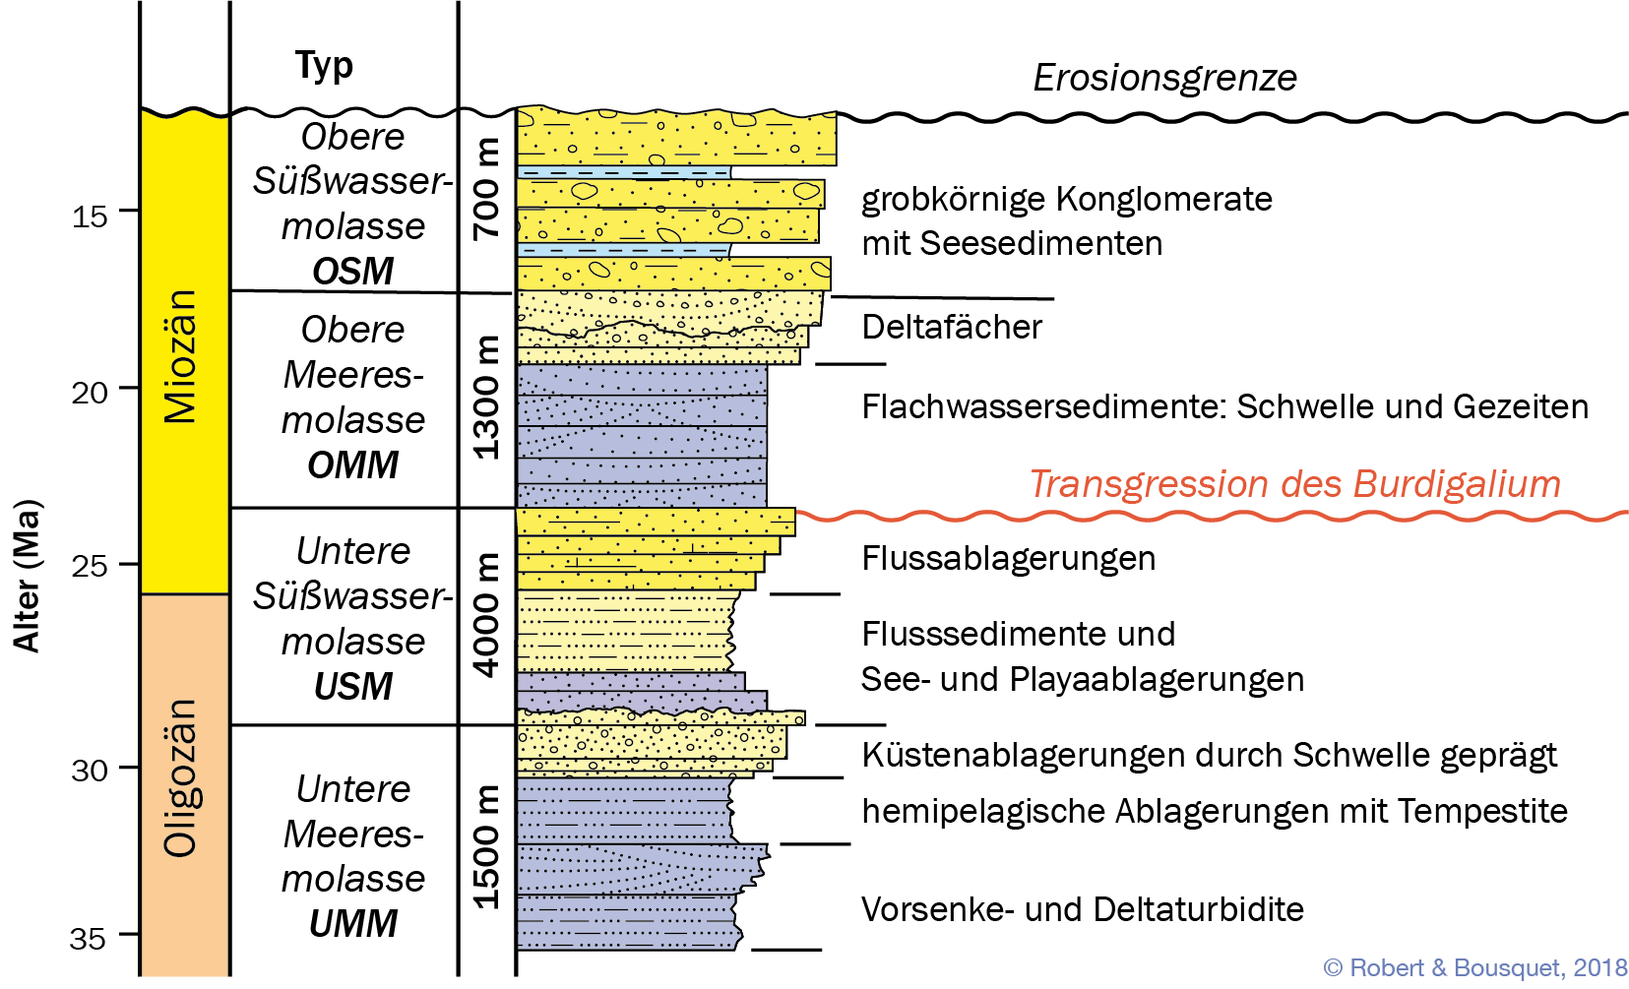
Abb. 14.45
Stratigraphisches Säulenprofil der Molasse des alpinen Molassebeckens. Die in der Abbildung vermerkten Mächtigkeiten der unterschiedlichen Schichten sind jeweils Maximalwerte. Die Abkürzungen der einzelnen Molasse-Abschnitte werden auch im Englischen und Französischen aus dem Deutschen übernommen. (Vereinfacht nach Homewood et al. 1986)
Type to enter a caption.

Slide 47
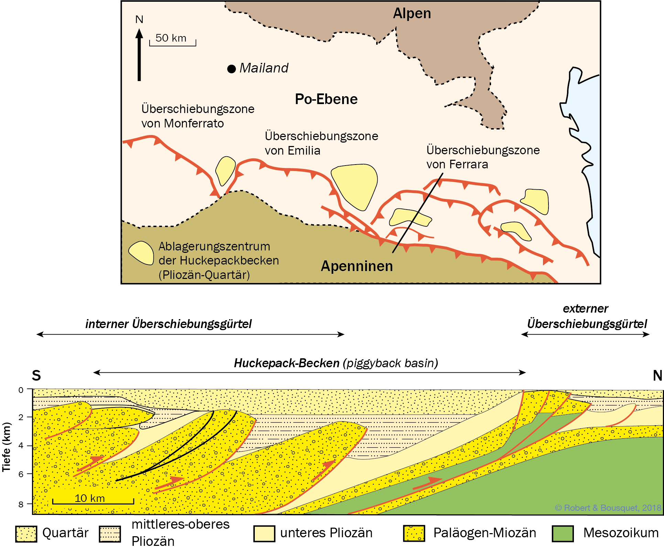
Abb. 14.46
Die Po-Ebene und die transportierten Becken am Apenninenrand (nach Ori und Friend 1984)
Type to enter a caption.

Slide 48
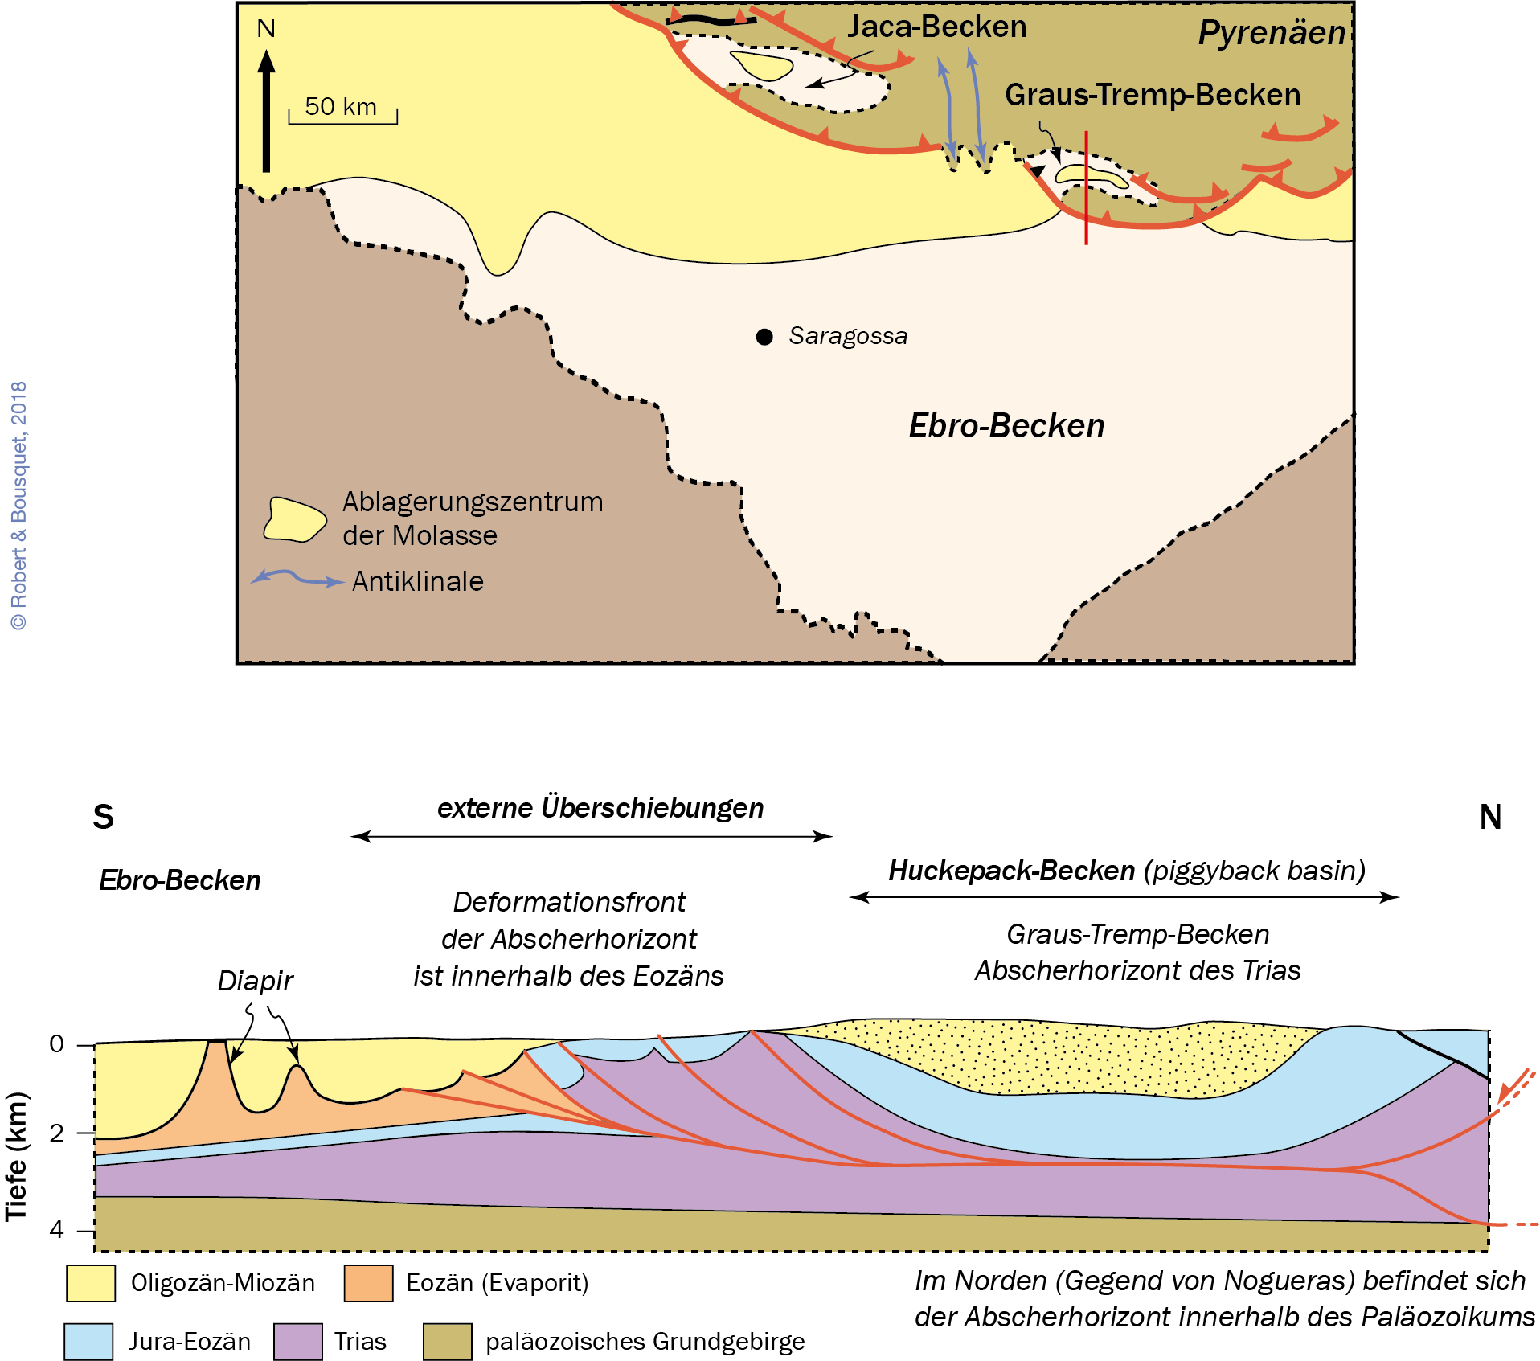
Abb. 14.47
Das Ebro-Becken und die Huckepack-Becken auf der Südseite der Pyrenäen. Beispiele für transportierte Becken befinden sich im Norden des Ebro-Beckens (Becken von Jaca und Becken von Graus-Tremp).
Der Abscherhorizont befindet
sich unter dem Becken von Graus-Tremp in der Trias. Das Paläozoikum ist nur weiter nördlich in den No- gueras einbezogen. Weiter
im Süden im Bereich der Überschiebungsfront liegt der Abscherhorizont im Eozän. (Verändert nach Ori und Friend 1984; Roure, pers. Mitt.)
Type to enter a caption.

Slide 49
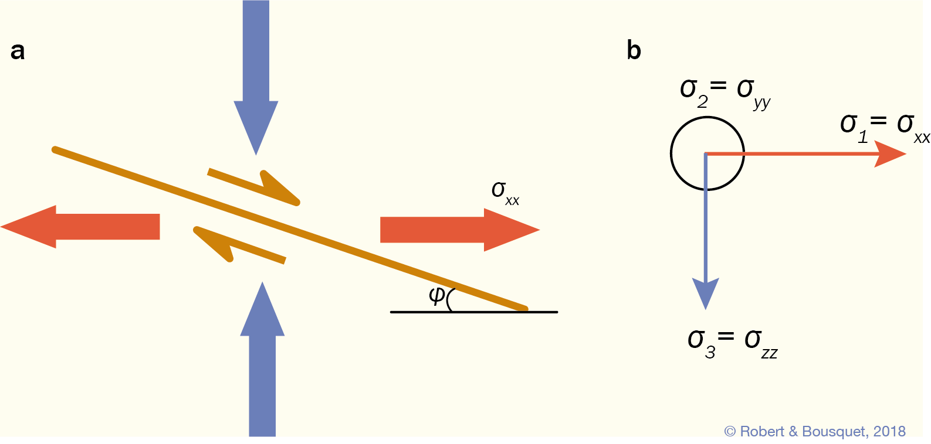
Abb. 14.48
Deformationsschema bei einer Blattverschiebung.
a Konjugierte Blattverschiebungen in einem Winkel φ zur Hauptspannung 􏰔σxx.
b Hauptspannungen: 􏰔􏰔σxx > 􏰔􏰔σyy > 􏰔􏰔σzz
Type to enter a caption.

Slide 50
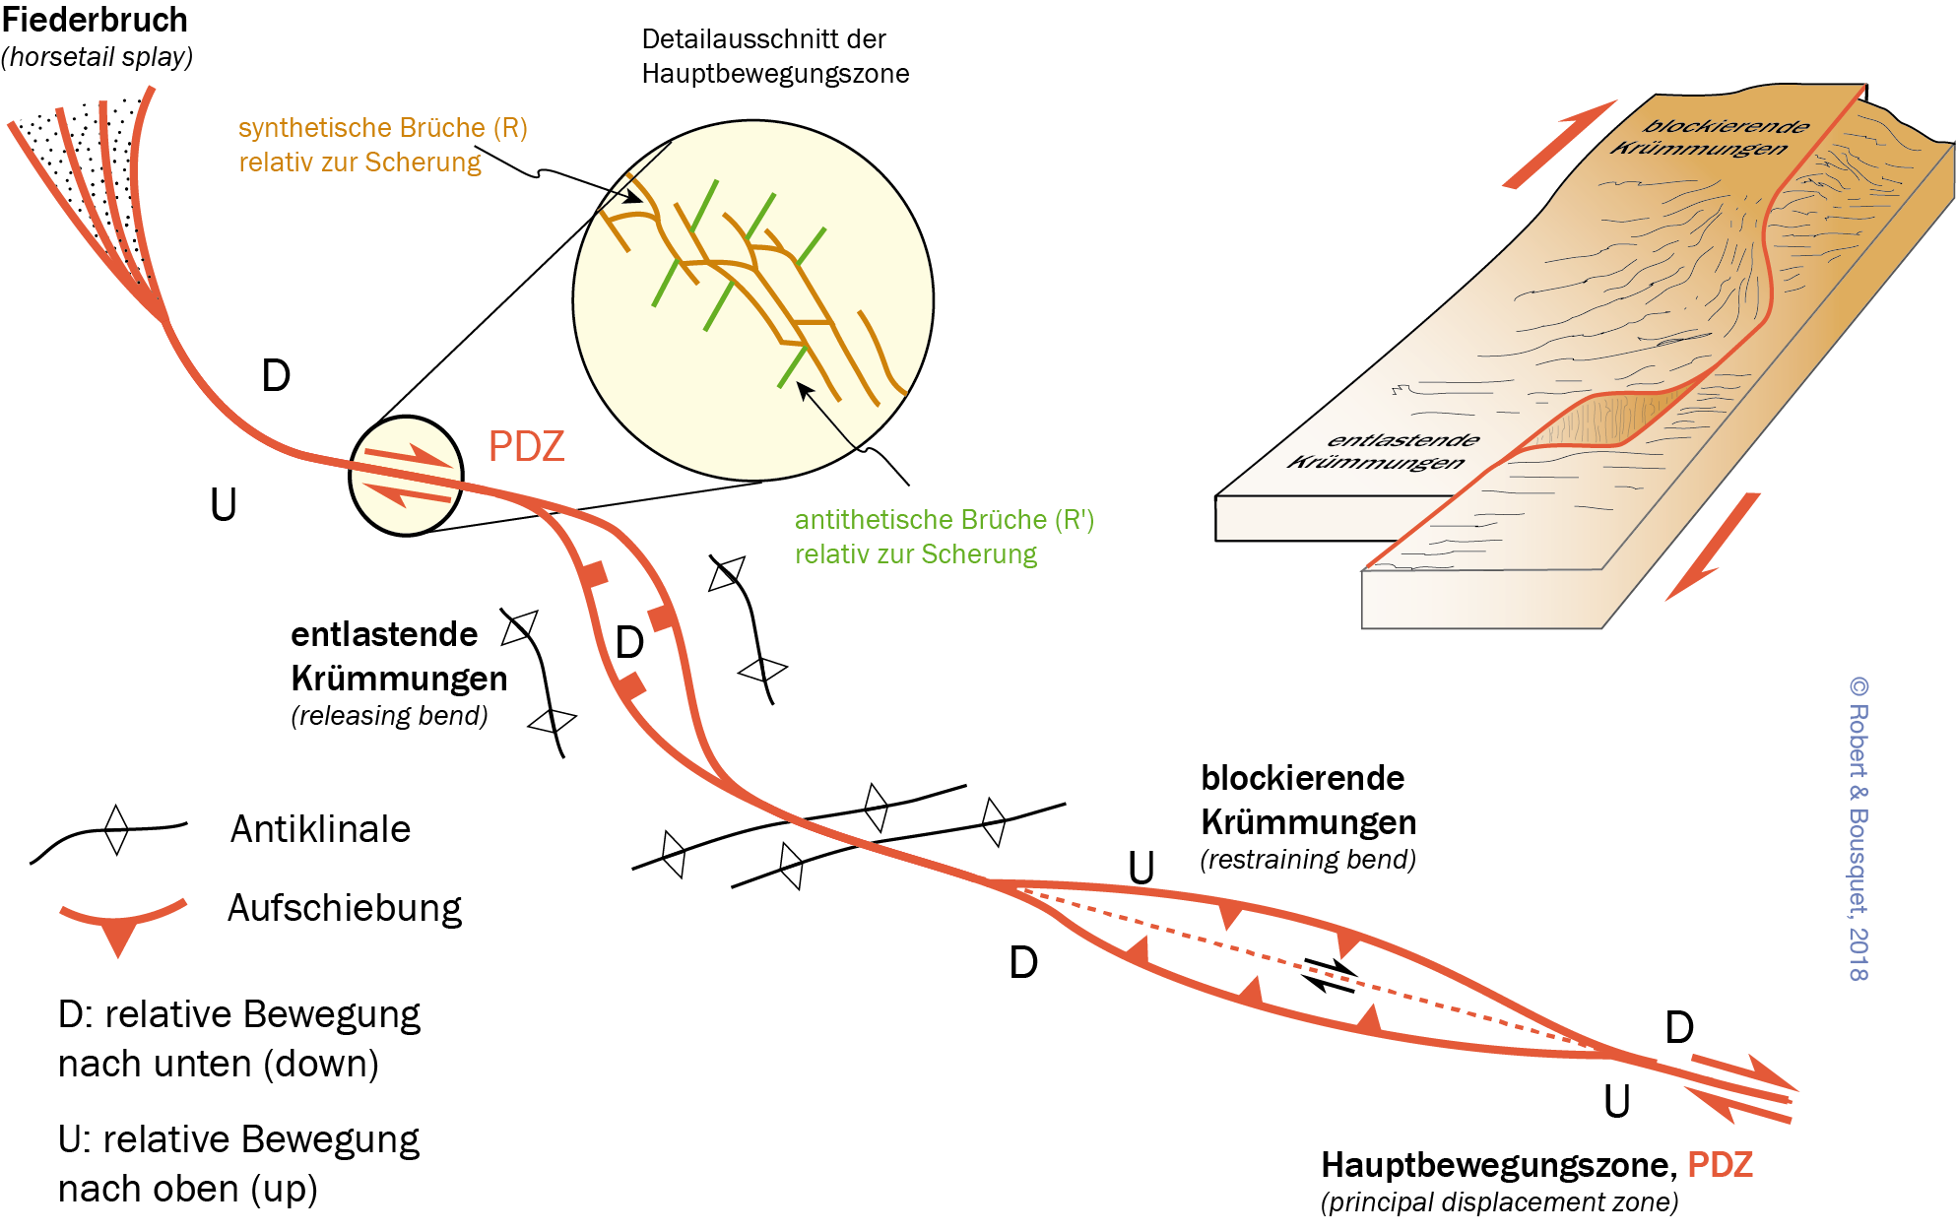
Abb. 14.49
Deformationsformen am Beispiel einer rechtssinnigen Blattverschiebung. Dehnung und Aufreißbecken bilden sich entlang entlastender Krümmungen, während Hebung (push-up range) und Blumenstrukturen (flower structures) entlang blockierender Krümmungen wachsen
Type to enter a caption.

Slide 51
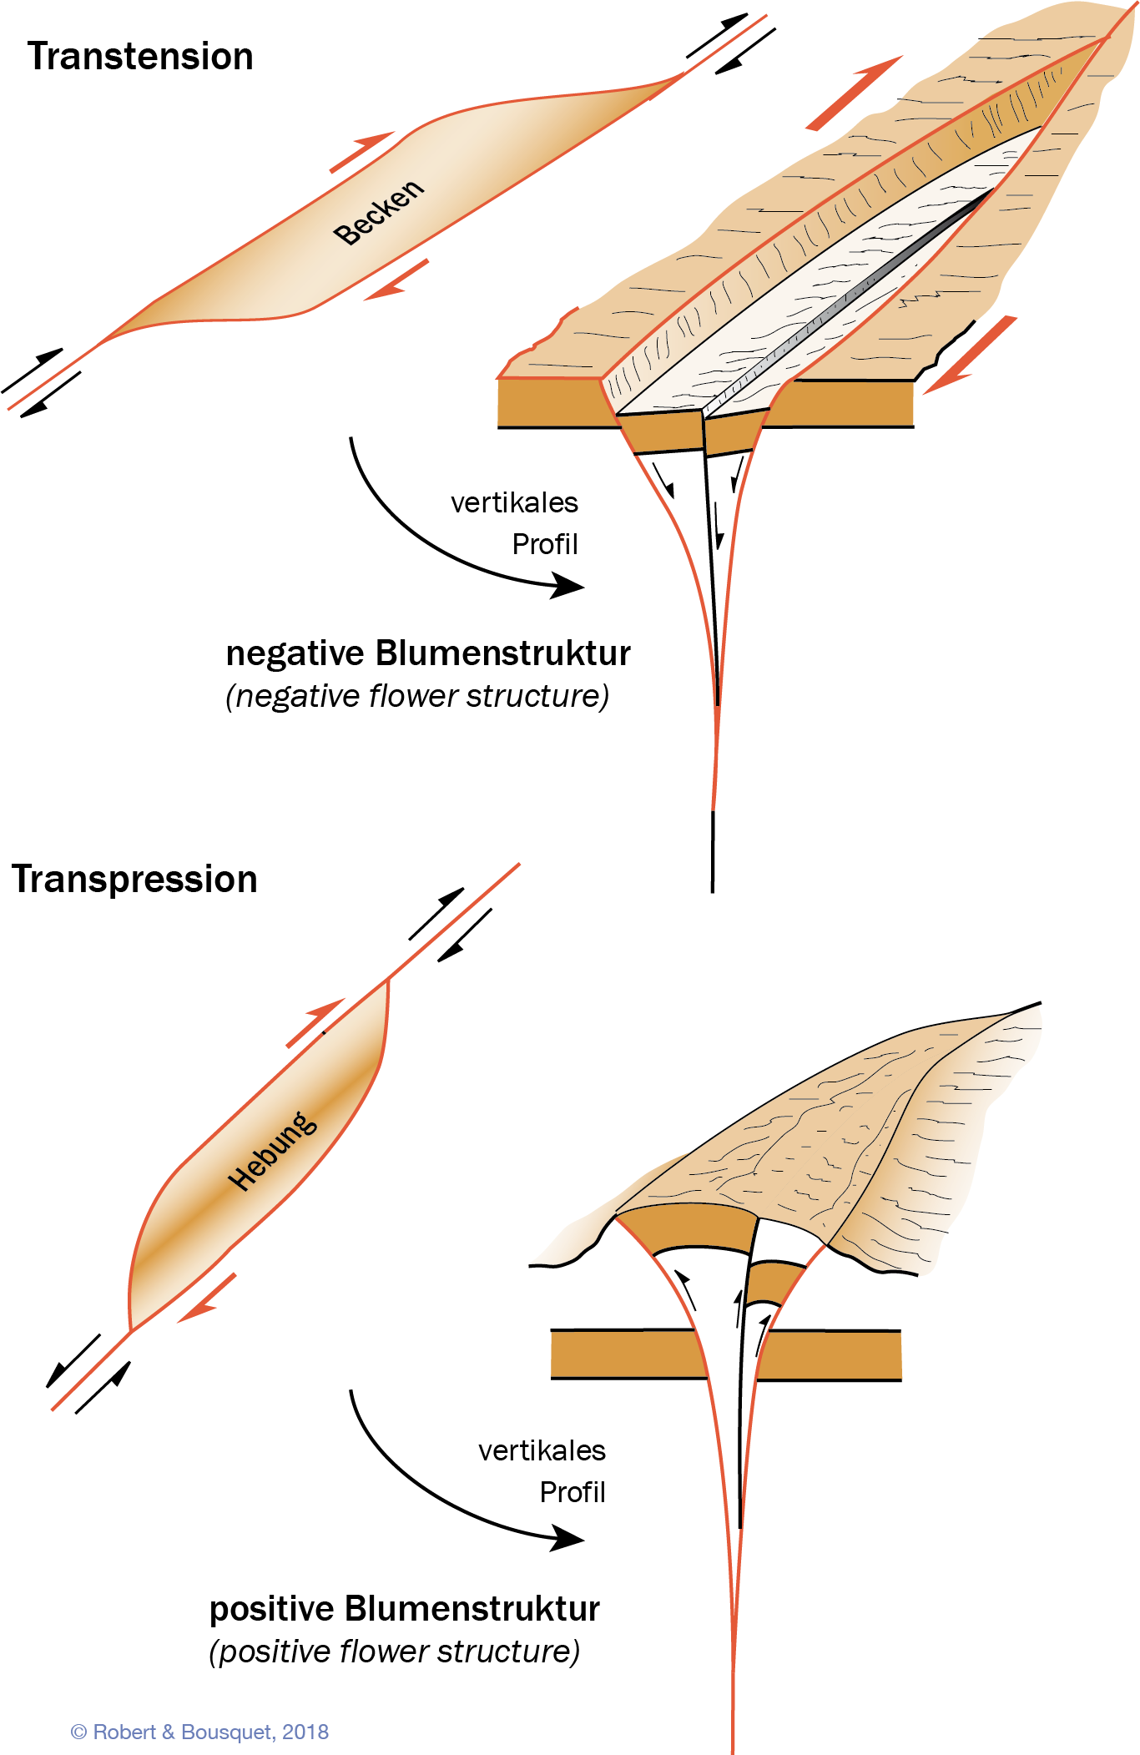
Abb. 14.50
Bewegung einer Blattverschiebung entlang einer gekrümmten Störung. Die Bewegung führt entweder zu einer von Subsidenz begleiteten Dehnung, die in die Bildung von Becken mündet (Transtension), oder zu einer Kompression, die von einer Aufrichtung erhöhter Blöcke begleitet wird (Transpression). Die Scherbewegung kann zu fächerförmigen Faltenstrukturen führen, die als Blumenstrukturen bezeichnet werden. Diese im Deckgebirge sichtbaren Störungen haben ihren Ursprung oft im Grundgebirge
Type to enter a caption.

Slide 52
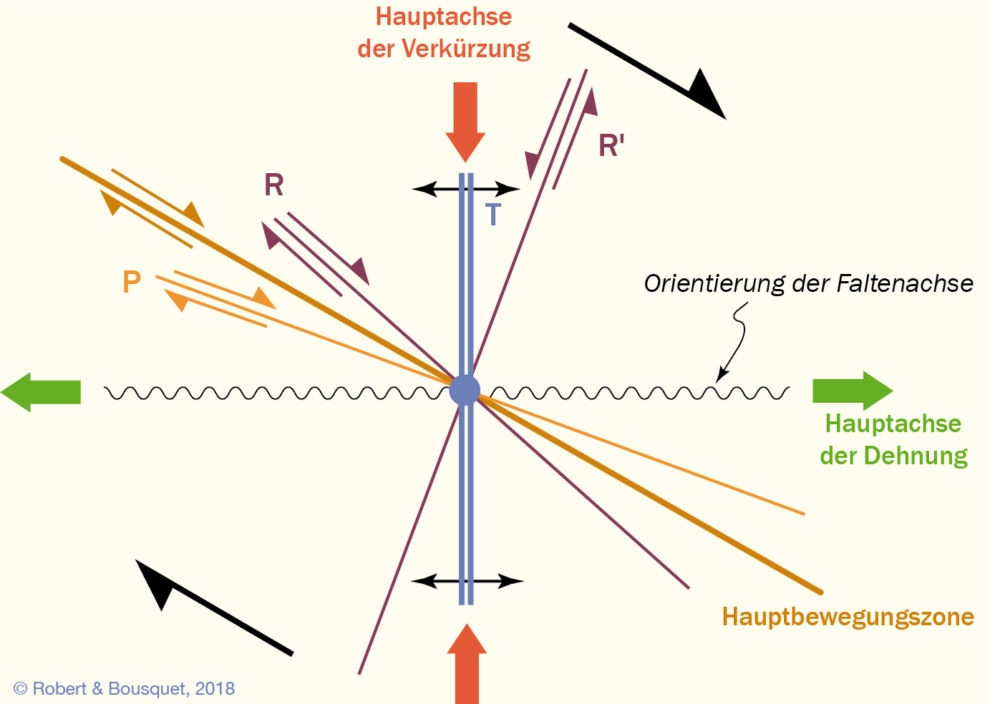
Abb. 14.51
Geometrische Beziehungen der Elemente einer einfachen rechtssinnigen Scherung.
R = Riedelscherfläche;
R0 = konjugierte Riedelscherfläche;
P = Scherfläche;
T = Zugriss (Dehnungsrichtung) (Nach Barlett et al. 1981; Sylvester 1988)
Type to enter a caption.

Slide 53
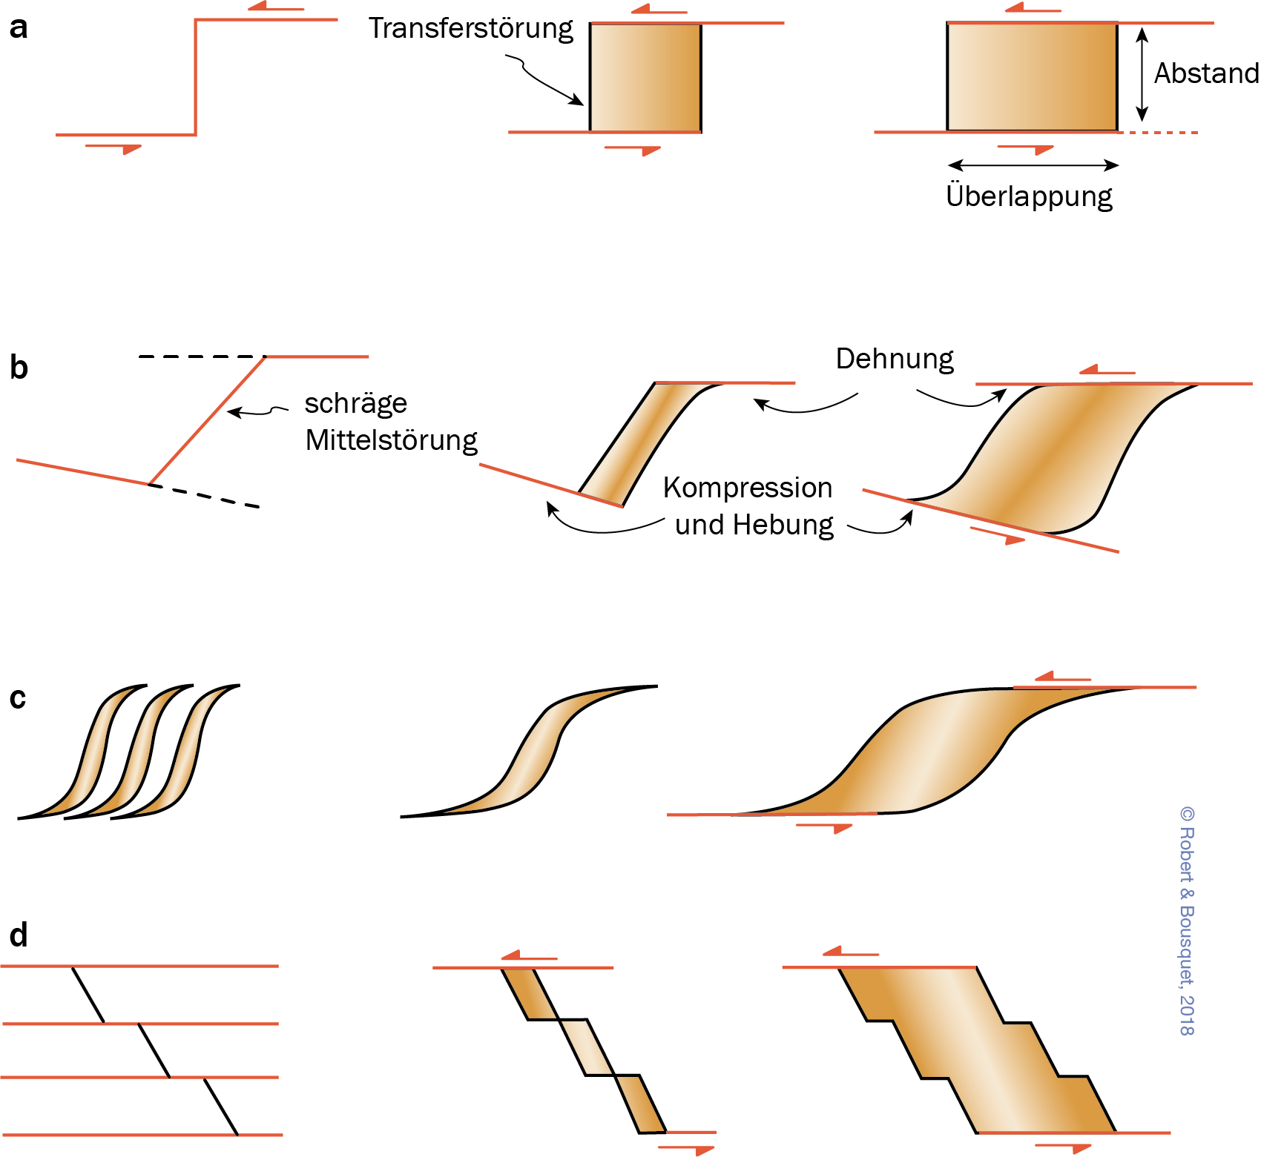
Abb. 14.52
Genetische Modelle für Becken in Extensionsbereichen.
a Öffnung und pull-apart zwischen zwei Transferstörungen und zwei sinistralen Blattverschiebungen. Die Länge der Transferstörungen und damit ihr Abstand bleiben unverändert.
Der Überlagerungsbereich der Störungen und damit die Länge des Beckens nehmen mit der Geschwindigkeit der Seitenverschiebung zu.
b Öffnung eines Pull-apart-Beckens zwischen einer schrägen Medianstörung und zwei nicht parallelen Hauptstörungen. Kompression und Aufrichtung entwickeln sich auf einer Beckenseite, während es auf der anderen Seite zur Extension kommt. c Bildung eines Pull-apart-Beckens aus En-échelon-Brüchen. d Zusammenwachsen benachbarter Pull-apart-Becken. (Nach Mann et al. 1983; Ben-Avraham und Zoback 1992
Type to enter a caption.

Slide 54
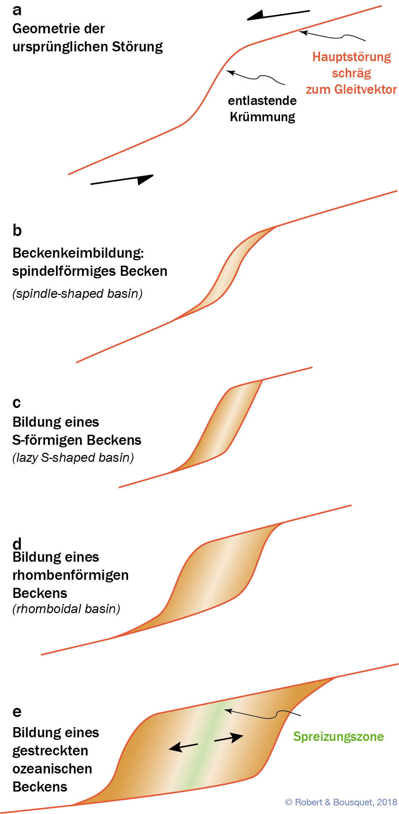
Abb. 14.53
a–e Entwicklung eines Pull-apart-Beckens (nach Mann et al. 1983)
Type to enter a caption.

Slide 55
Abb. 14.54
Die Levante-Störung und die sie begleitenden Extensionsbecken
Type to enter a caption.

